Slide 1


Выпускная квалификационная работа магистра «Разработка эмулятора ядра MIPS с использованием современных средств и методов проектирования ПО»
Направление подготовки 11.04.03
Проектирование и технология производства электронной аппаратуры
Выполнил: студент группы ИУ4-41М Кутаев К.С.
Руководитель: к.т.н., доцент кафедры ИУ4 Гладких А.А.
Москва 2024
Notes:
Здравствуйте уважаемые члены комиссии, я студент группы ИУ4-41М Кутаев Кирилл
Представляю вашему вниманию выпускную квалификационную работу магистра на тему: «Разработка эмулятора ядра MIPS с использованием современных средств и методов проектирования ПО»

Slide 2
Цель работы
Исследование современных средств и методов проектирования ПО, а также их применение для реализации эмулятора аппаратного обеспечения, позволяющего повысить быстродействие эмуляции и уменьшить трудозатраты на реализацию составляющих эмулируемой системы
Notes:
Цель работы заключается в исследовании современных средств и методов проектирования ПО, а также их применении для реализации эмулятора аппаратного обеспечения, позволяющего повысить быстродействие эмуляции и уменьшить трудозатраты на реализацию составляющих эмулируемой системы

Slide 3
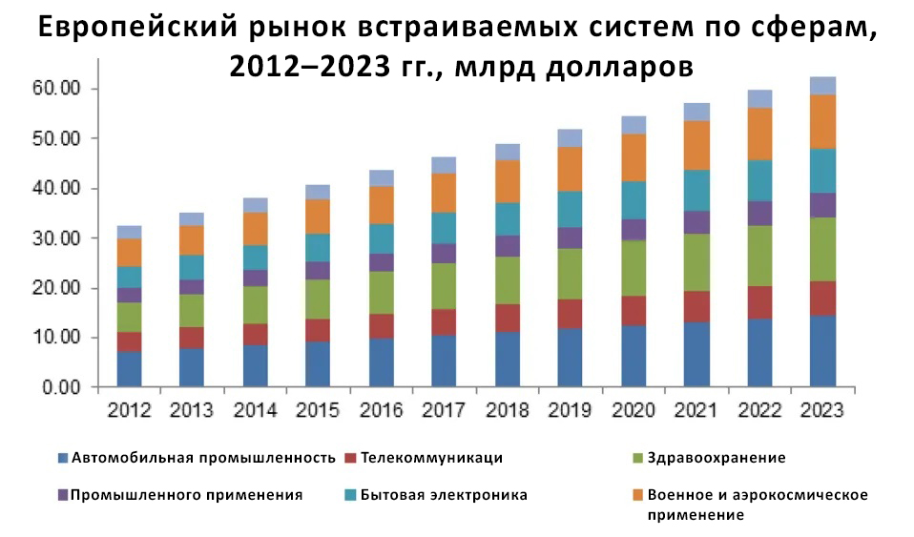
Актуальность
Увеличение интеграции встраиваемых систем
Тестирование, отладка и анализ ВПО
Разработка надежного, отказоустойчивого и безопасного ВПО
Затруднения при проведения отладочных процессов на устройстве
Notes:
Увеличение интеграции встраиваемых систем в различные сферы привело к взрывному росту количества устройств. В процессе их разработки требуется проводить отладку и анализ ВПО, что является важным критерием для разработки надежного и безопасного ВПО. Проводить их на разрабатываемом устройстве не всегда возможно по ряду причин.

Slide 4
Существующие решения эмуляции
1. Qemu
2. Unicorn Engine
Основное назначение: эмуляция ПО пользовательского пространства, аппаратного обеспечения различных архитектур и работа в качестве гипервизора.
Ограничения на применение: для использования требуется высокая квалификация специалиста и высокие трудозатраты, т.к. разработаны с использованием средства разработки ПО Си.
3. Kopycat
Основное назначение: эмуляция ПО пользовательского пространства, аппаратного обеспечения различных архитектур.
Ограничения на применение: малое быстродействие в связи с особенностями средства разработки ПО Kotlin (Java).
4. MARS
5. SPIM
Основное назначение: применение в образовательных целях изучения системы команд и архитектуры MIPS
Ограничения на применение: одна архитектура, отсутствие возможности эмуляции внешнего аппаратного обеспечения
Трудозатраты разработчика на реализацию составляющих эмулируемой системы должны быть минимизированы в связи с постоянной потребностью в эмуляции новых вычислительных систем
Эмулятору необходимо быстродействие в связи с наличием временных затрат на трансляцию процессорных инструкций эмулируемой архитектуры в инструкции целевой системы
Применяемые в существующих решениях средства проектирования ПО не позволяют добиться высокого быстродействия эмуляции и низких трудозатрат на реализацию составляющих эмулируемой системы
Notes:
Одним из способов решения данной проблемы является использование эмулятора. Был проведен обзор и анализ решений по эмуляции. Выявлено, что применяемые в существующих решениях средства проектирования ПО не позволяют добиться высокого быстродействия эмуляции и низких трудозатрат на реализацию составляющих эмулируемой системы

Slide 5
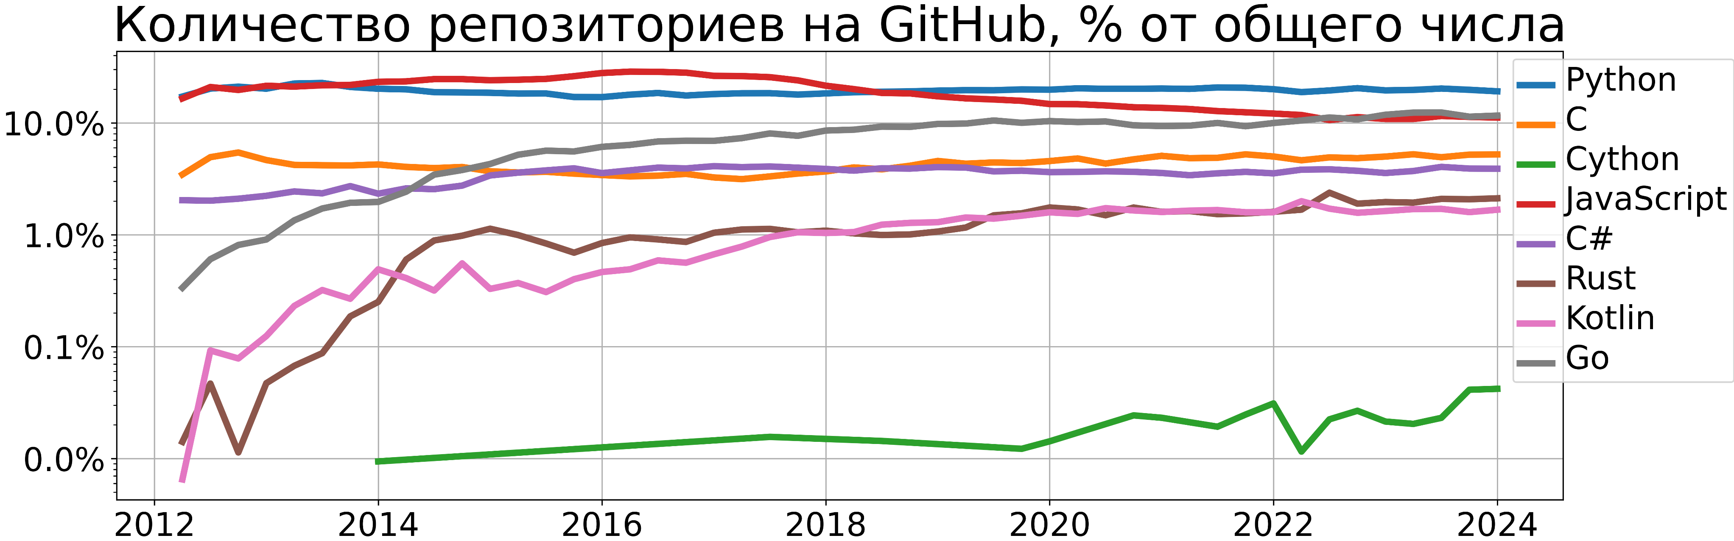
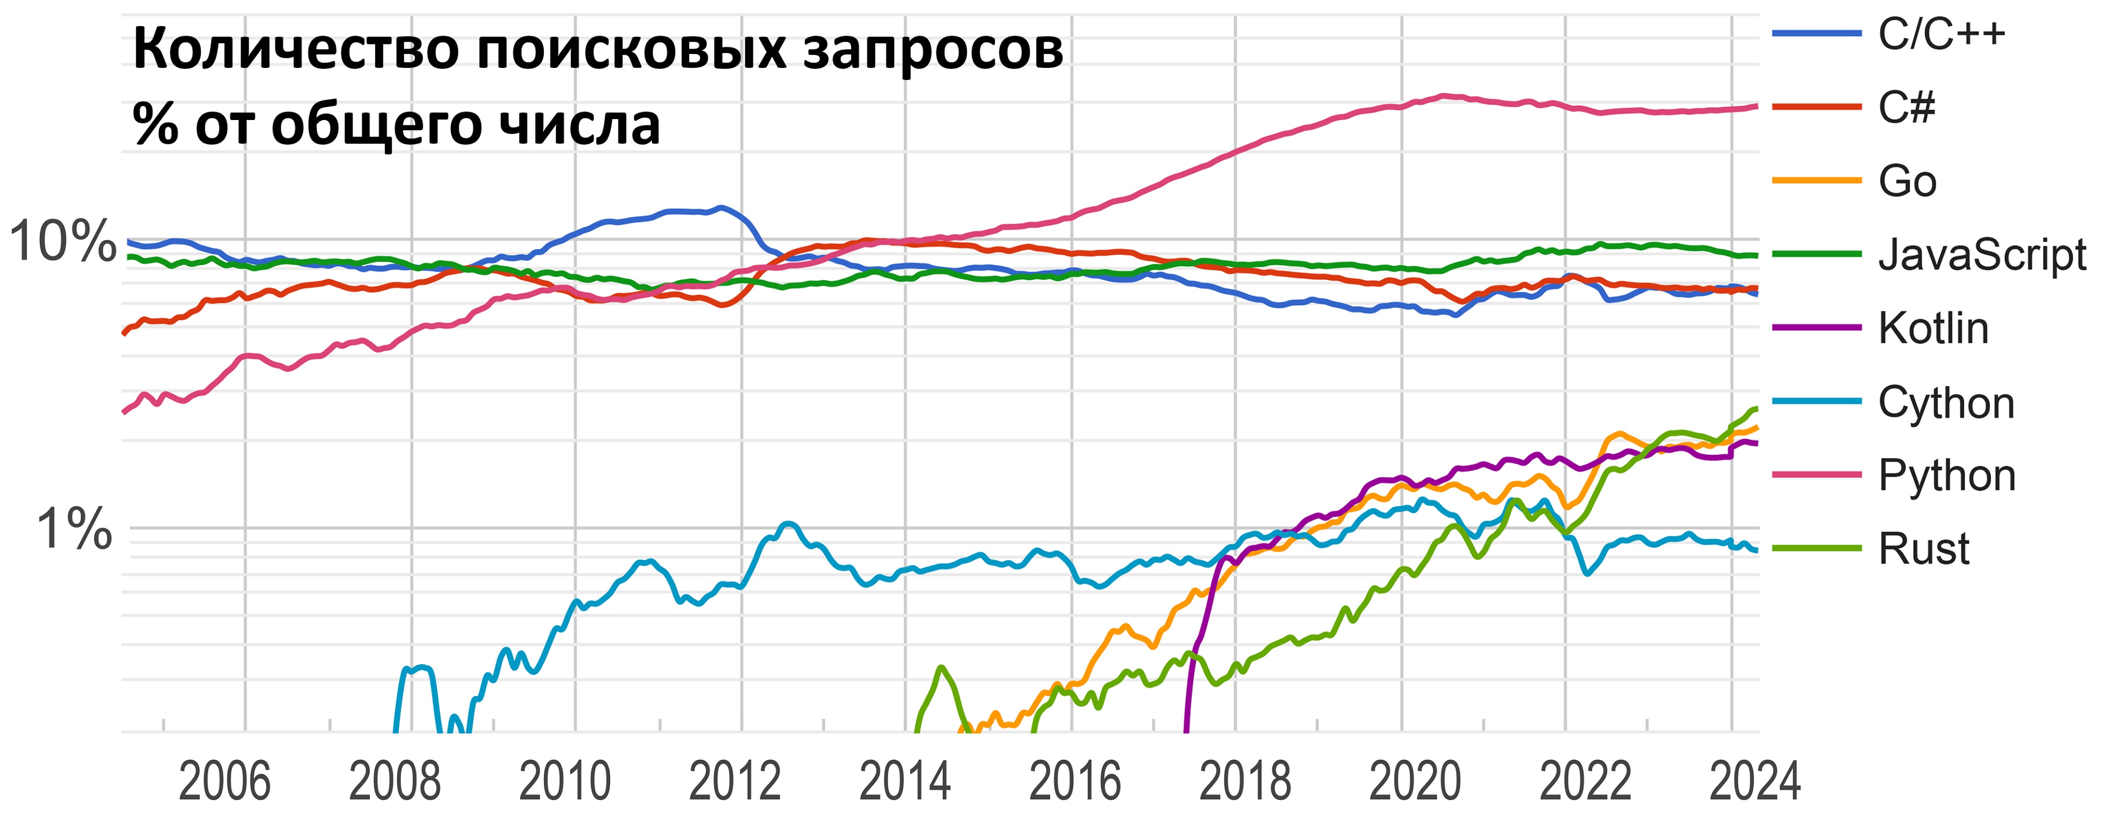
Обзор средств проектирования ПО
Для устранения недостатков существующих эмуляторов предлагается рассмотреть использование набирающих популярность для решения схожих задач средств разработки ПО, таких как Rust, Go и Cython
Например, набирающие популярность средства разработки ПО как Rust активно интегрируются в ядро ОС Linux
Набирающие популярность средства
проектирования ПО
Notes:
Затем был проведен обзор и анализ средств проектирования ПО. Для устранения недостатков существующих эмуляторов предлагается рассмотреть использование набирающих популярность средств разработки ПО, таких как Rust и Cython

Slide 6
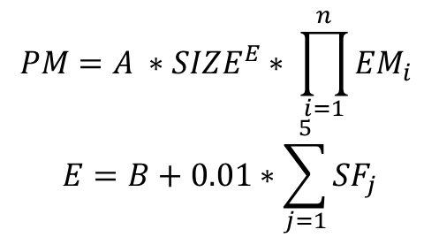
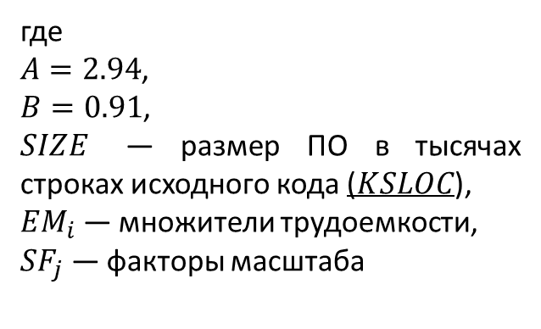

Обзор средств проектирования ПО
Средство | Способ трансляции исходного кода | Значение KSLOC функциональной точки*
Python | Байт-код | 53.3
Cython | AOT компиляция | Нет данных
Java Script | Интерпретация и JIT | 71.1
Rust | AOT компиляция | 53.3
Go | AOT компиляция | 53.3
Kotlin | Байт-код и JIT | 53.3
C# | Байт-код и JIT | 51.2
C | AOT компиляция | 128.0
Оценка трудоемкости разработки ПО в $PM$ (чел. мес.) методом COCOMO II
где
$A=2.94$,
$B=0.91$,
$SIZE$ — размер ПО в тысячах строках исходного кода ($KSLOC$),
${EM}_{i}$ — множители трудоемкости,
${SF}_{j}$ — факторы масштаба
$$PM=A ∗{SIZE}^{E}∗ \prod_{i=1}^{n}{{EM}_{i}}$$
$$E=B+0.01∗\sum_{j=1}^{5}{{SF}_{j}}$$
Функциональная точка – единица измерения для выражения объема ПО, которую система предоставляет пользователю. Размер ПО в KSLOC может быть оценен с помощью анализа методом функциональных точек.
Для снижения трудозатрат на разработку ПО предлагается использовать набирающие популярность средства проектирования ПО с наименьшими значениями KSLOC функциональной точки
*Данные взяты из отчета International Function Point Users Group (IFPUG) за 2017 год
Notes:
Для оценки трудоемкости применения средств проектирования ПО использовалось количество строк исходного кода (KSLOC) функциональной точки по методу COCOMO II. Для снижения трудозатрат на разработку предлагается использовать набирающие популярность средства проектирования ПО с наименьшими значениями KSLOC функциональной точки

Slide 7
Решаемые задачи
Разработка методики исследования быстродействия средств проектирования ПО, отличающейся от существующих идентичным окружением для каждого измерения, снижением влияния процессов ОС и гибкой конфигурации измерений.
Реализация методики исследования быстродействия средств проектирования ПО в виде программного средства. Проведение исследования быстродействия средств проектирования ПО с помощью разработанного программного средства.
Разработка архитектуры эмулятора ядра MIPS. Реализация эмулятора ядра MIPS с использованием выбранных средств проектирования ПО, которые позволят повысить быстродействие эмуляции ПО и снизить трудозатраты на реализацию составляющих эмулируемой системы.
Проведение исследования быстродействия эмуляторов ядра MIPS для подтверждения эффективности разработанного решения. Проведение расчета и сравнение значений количества строк исходного кода ПО эмуляторов ядра MIPS для оценки трудозатрат.
Notes:
Для достижения цели в работе сформулированы следующие задачи:
Разработка методики исследования быстродействия средств проектирования ПО
Реализация методики исследования быстродействия в виде программного комплекса. Проведение исследования быстродействия средств проектирования ПО.
Разработка архитектуры эмулятора ядра MIPS. Реализация эмулятора с использованием выбранных средств проектирования ПО.
Проведение исследования быстродействия эмуляторов ядра MIPS для подтверждения эффективности разработанного решения. Проведение расчета и сравнение значений KSLOC эмуляторов для оценки трудозатрат.

Slide 8
Существующие решения измерения быстродействия средств проектирования ПО
1. mamchyts/benchmark
2. hanabi1224/Programming-Language-Benchmarks
Преимущества: обширный набор средств проектирования ПО, возможность снижения влияния посторонних процессов, происходящих в ОС
Ограничения на применение: отсутствие конфигурации исследования и возможности запуска множества последовательностей измерений
3. benchmarksgame-team/benchmarksgame
4. EntityFX/EntityFX-Bench
Преимущества: большое количество реализованных алгоритмов для измерений
Ограничения на применение: влияние посторонних процессов ОС на измерения и отсутствие идентичного окружения для каждого измерения
5. nordlow/compiler-benchmark
Преимущества: запуск множества последовательностей измерений
Ограничения на применение: отсутствие возможности конфигурации исследования и возможности снижения влияния посторонних процессов ОС
Выявлено отсутствие решения, поддерживающее все требуемые для проведения измерений быстродействия средств разработки ПО возможности снижения воздействия окружения и погрешностей:
снижение влияния процессов, происходящих в ОС на измерение
создание идентичного окружения для каждого измерения для снижения влияния JIT компиляции при выполнении множества измерений
запуск множества повторений измерения для снижения случайной погрешности
гибкая конфигурация измерений
Notes:
В процессе анализа существующих решений по измерению быстродействия средств проектирования ПО было выявлено отсутствие решения, поддерживающее все требуемые для проведения измерений возможности снижения воздействия окружения и погрешностей

Slide 9
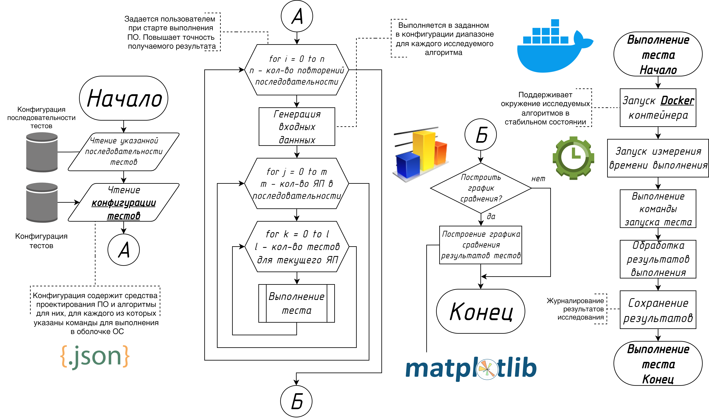
Алгоритм измерения быстродействия средств проектирования ПО
Notes:
Таким образом, была разработана методика исследования быстродействия современных средств проектирования ПО, алгоритм которой представлен на слайде.

Slide 10
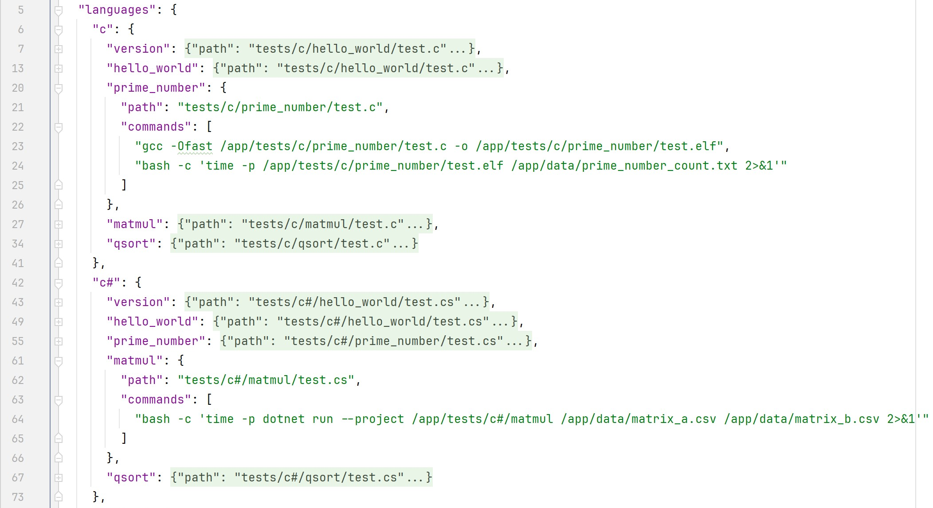
Иерархический дескриптор конфигурации
Пример структуры четырехуровневого иерархического дескриптора для гибкой конфигурации проведения исследования быстродействия средств проектирования ПО
3 уровень:
Файл с исходным кодом ПО, реализующего алгоритм
1 уровень: Средство проектирования ПО
4 уровень:
Команды для запуска ПО, реализующего алгоритм
2 уровень:
Исследуемый алгоритм
Notes:
Также для гибкой конфигурации программного комплекса был разработан четырехуровневый иерархический дескриптор в нотации JSON.

Slide 11
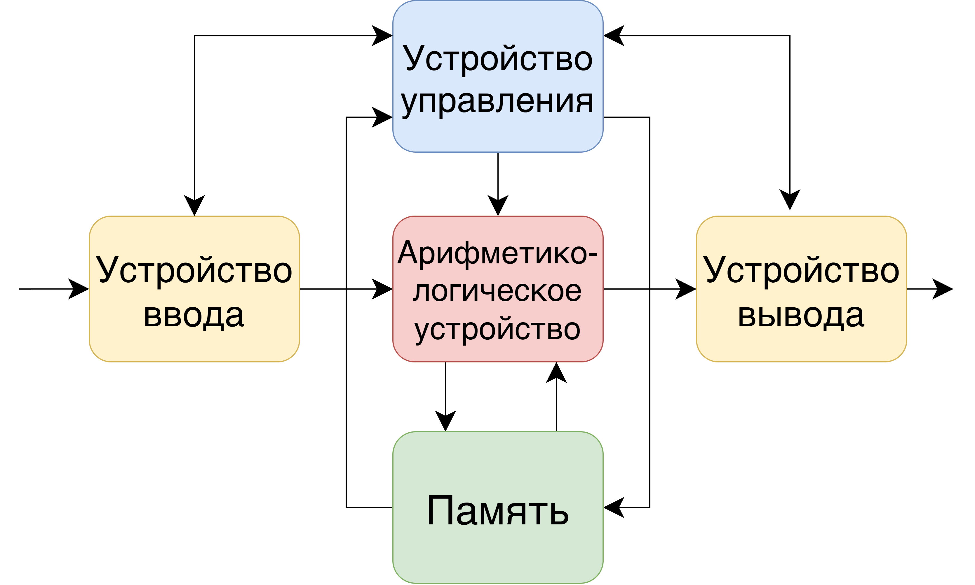
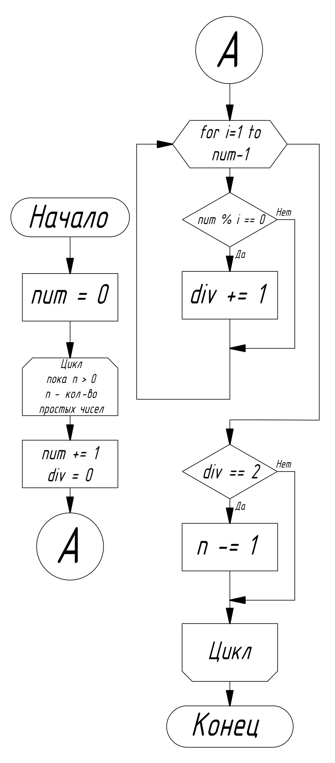
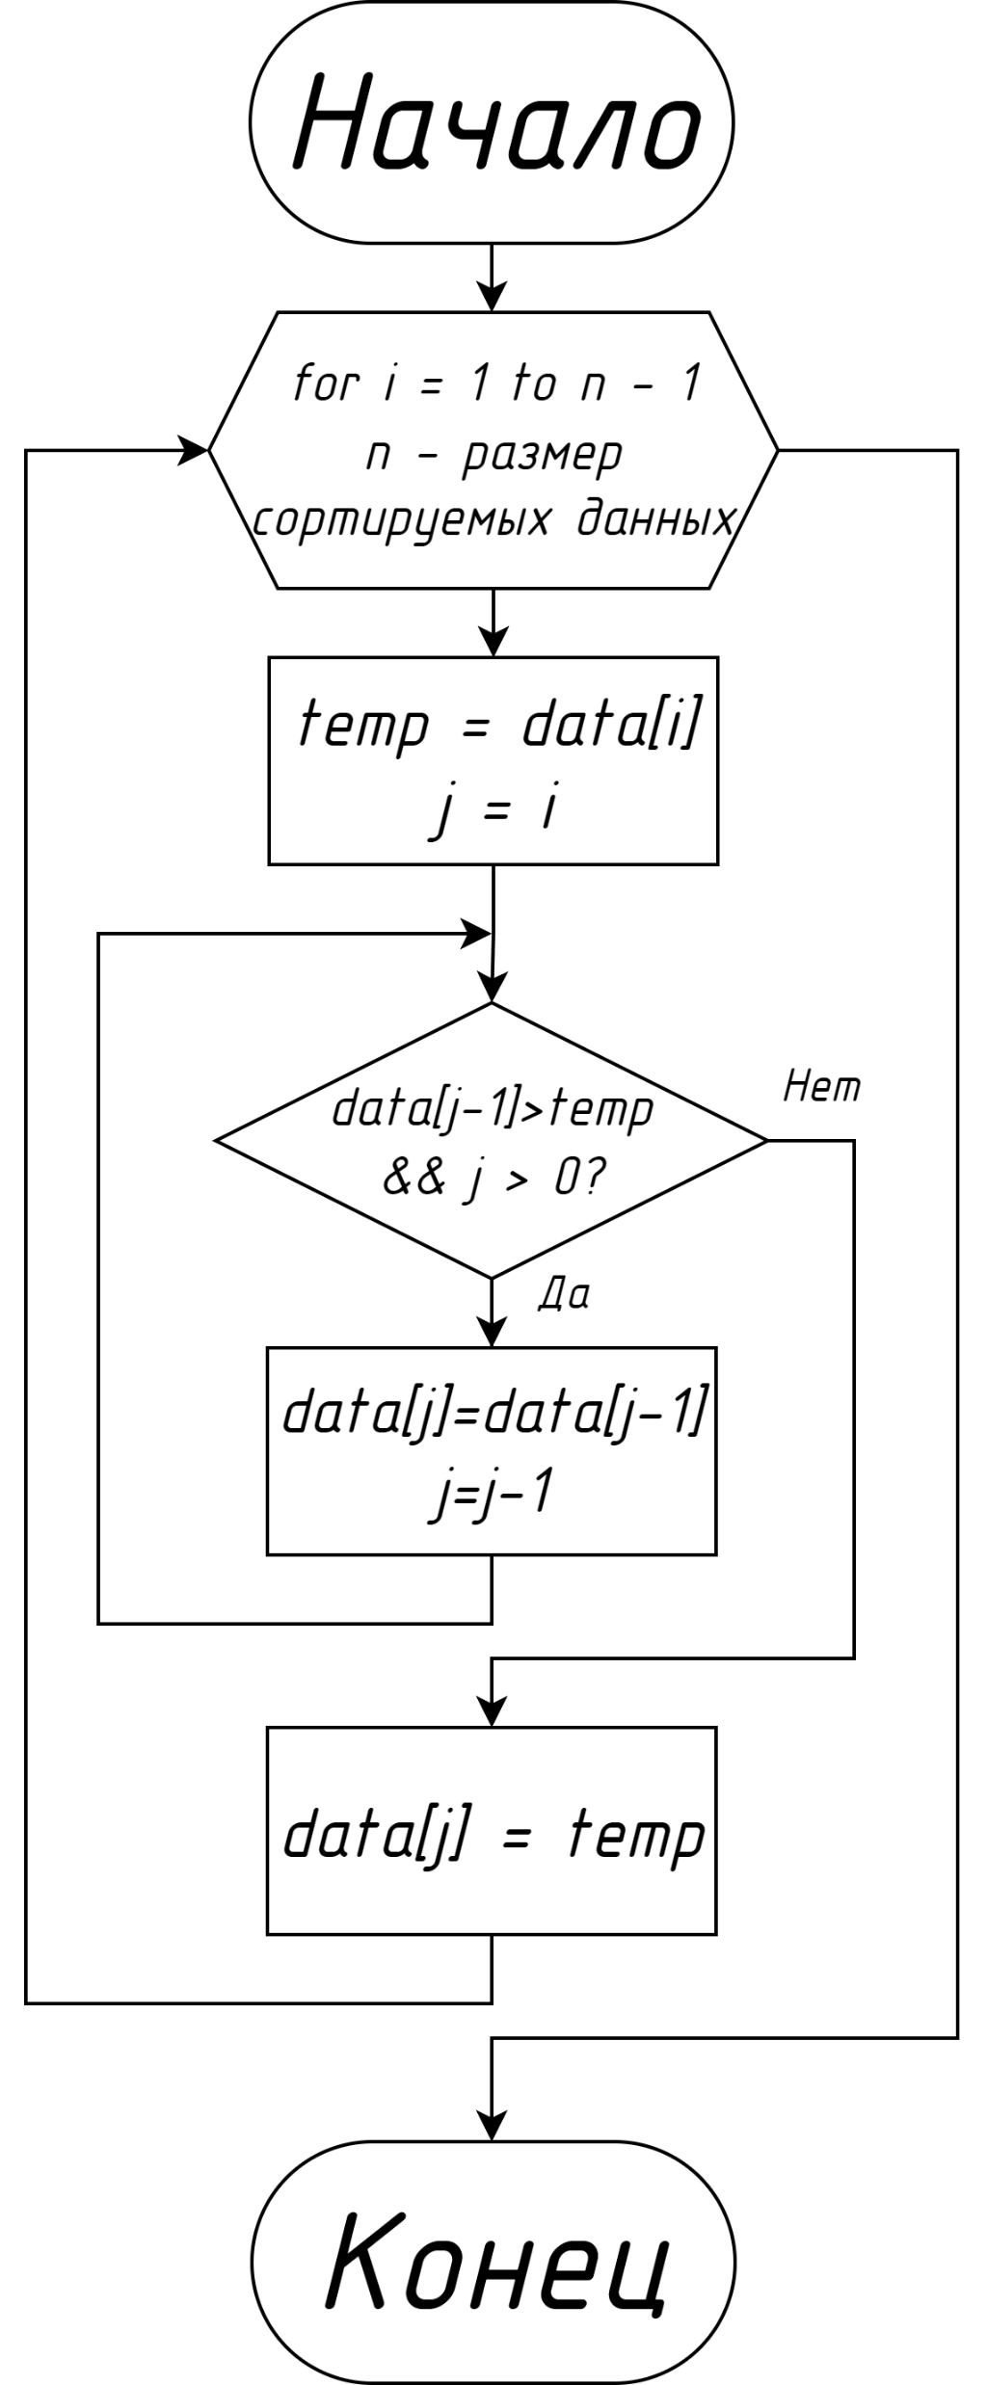
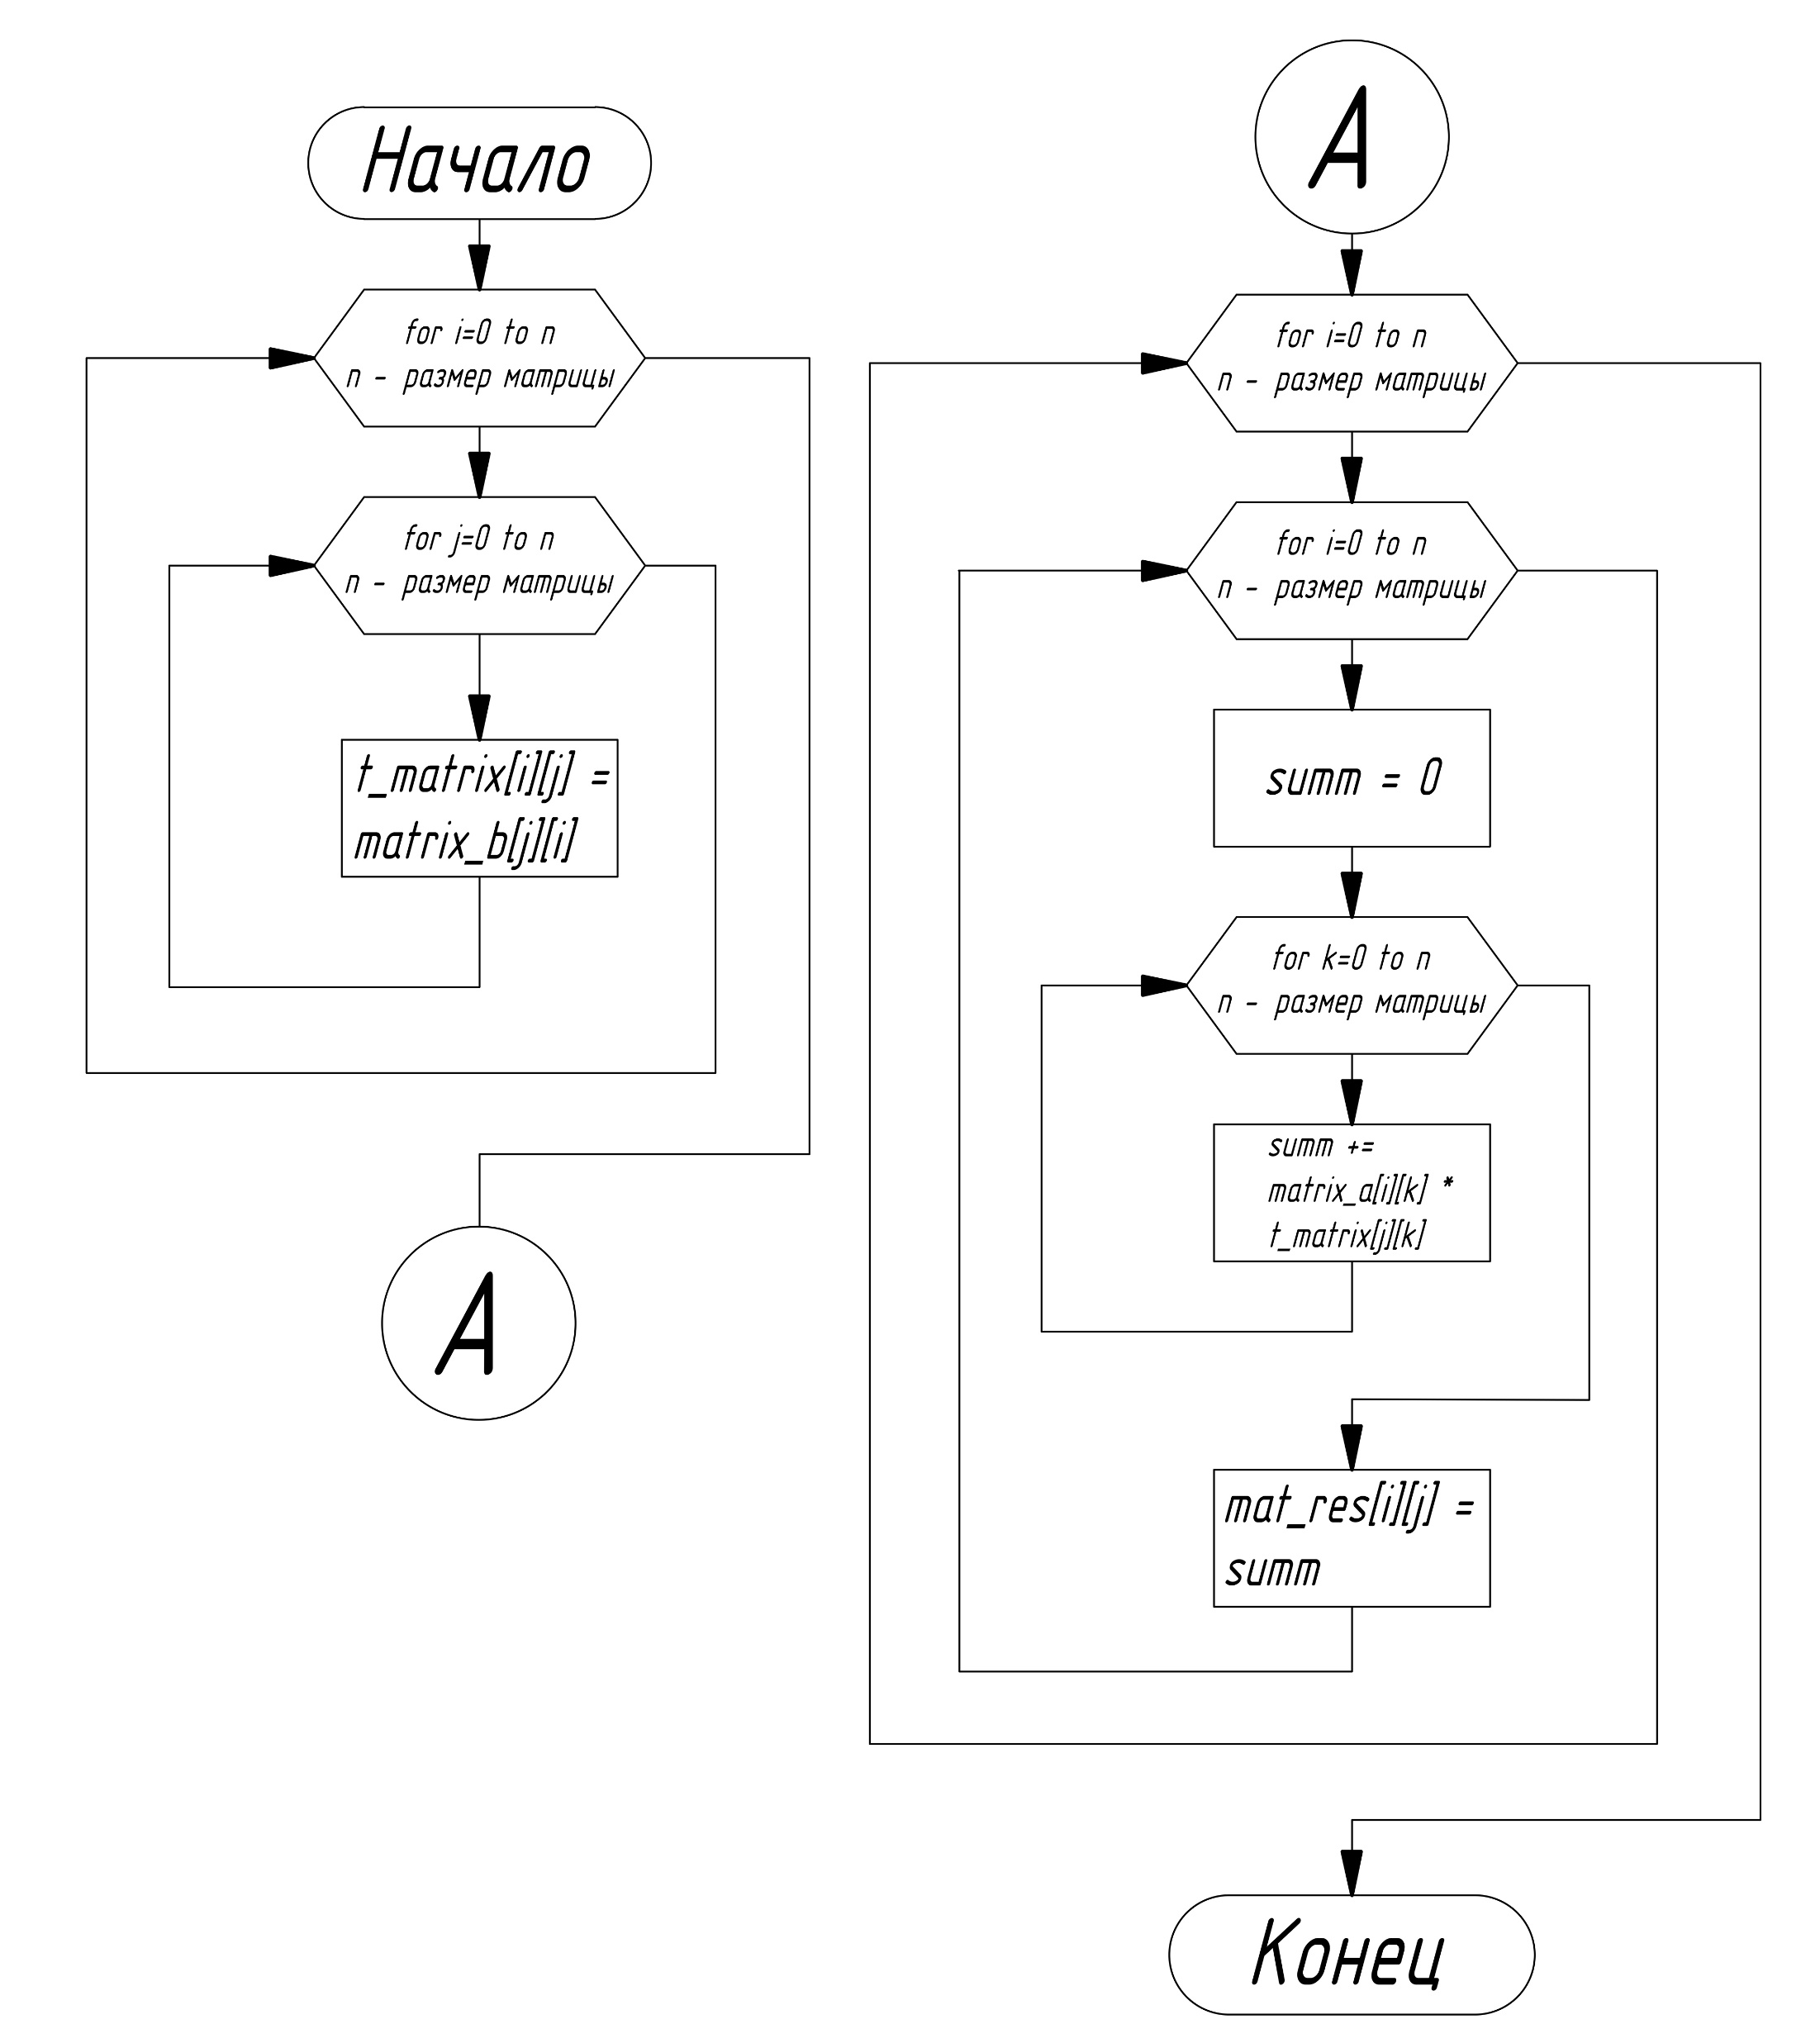
Обзор алгоритмов для проведения измерений
Алгоритм умножения матриц
Алгоритм «Быстрая сортировка»
Алгоритм поиска простых чисел методом перебора
Алгоритмы содержат операции взаимодействия с памятью, базовые математические и логические операции булевой алгебры, которые процессор в основном выполняет во время своей работы.
Notes:
Для исследования быстродействия были выбраны 3 алгоритма, на которых будут проводиться измерения. Они содержат операции, которые процессор в основном выполняет во время своей работы.

Slide 12
Результаты исследования быстродействия средств проектирования ПО
Конфигурация: ОС Ubuntu 22.04, AMD Ryzen 5 5600U 2.30 GHz, 6 Gb RAM
Средство | Алгоритм умножения матриц | Алгоритм «Быстрая сортировка» | Алгоритм поиска простых чисел
Python | 978.26 | 6.53 | 45.61
Cython | 5.91 | 0.26 | 2.66
JavaScript | 647.30 | 4.10 | 145.76
C | 5.16 | 0.22 | 2.61
C# | 43.20 | 4.95 | 7.01
Go
Kotlin | 25.73 | 0.82 | 2.86
Rust | 6.14 | 0.28 | 1.96
Значения представлены в секундах
Отсутствует интерактивная среда разработки
Принято считать наиболее быстрым
Низкая
масштабируемость
Для разработки эмулятора ядра MIPS выбрано средство проектирования ПО Rust, показавшее высокое быстродействие по результатам проведенного исследования
Notes:
С помощью разработанного программного комплекса было проведено исследование быстродействия средств проектирования ПО. По результатам которого для разработки эмулятора ядра MIPS выбрано средство проектирования ПО Rust, показавшее высокое быстродействие.

Slide 13
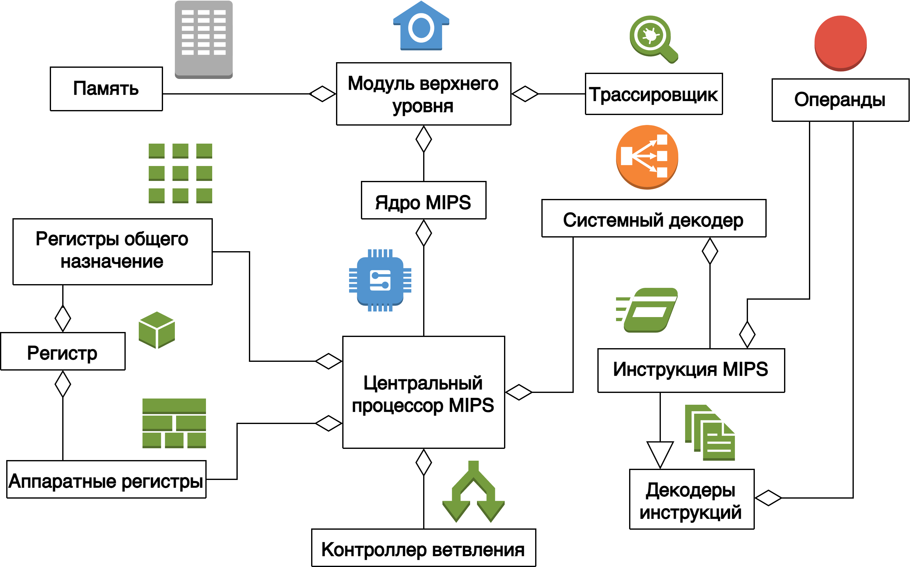
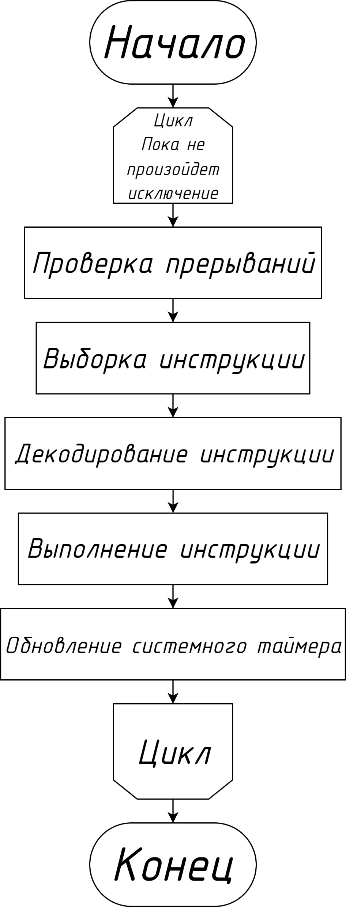
Разработка архитектуры эмулятора ядра MIPS
Алгоритм основного цикла эмулятора
Notes:
Для разработки эмулятора ядра MIPS была спроектирована его архитектура, представленная на слайде. Также представлен алгоритм основного цикла эмулятора.

Slide 14
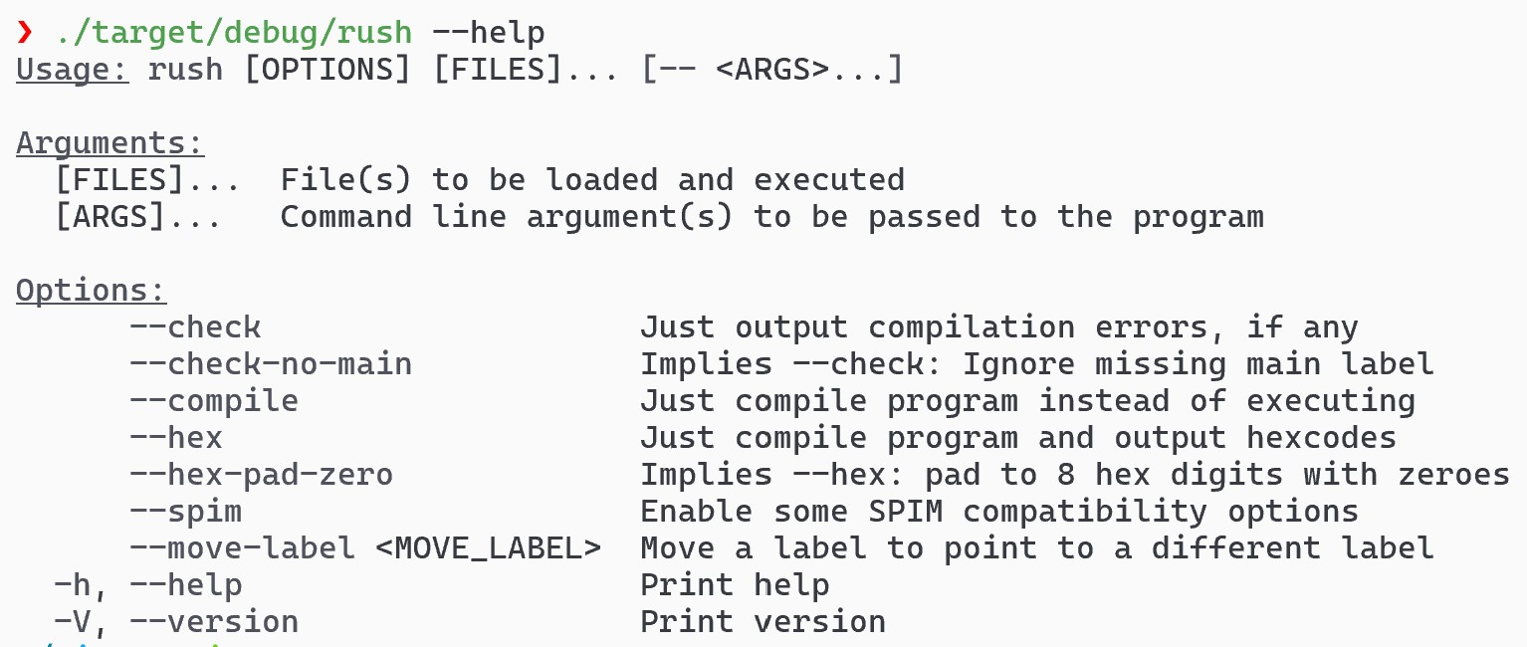
Разработка эмулятора ядра MIPS Rush
Средство разработки – язык программирования Rust 1.76.0
Реализована архитектура набора команд (ISA) MIPS32
Основой является набор инструкций микропроцессора MIPS R2000
Реализовано 54 нативные инструкции и 73 псевдо-инструкции
Частичная поддержка системных вызовов
Поддержка базовых процессорных исключений
Notes:
В результате был разработан прототип эмулятора ядра MIPS Rush. Он поддерживает архитектуру набора команд MIPS32, в нем реализовано 54 нативные и 74 псевдо-инструкции.

Slide 15
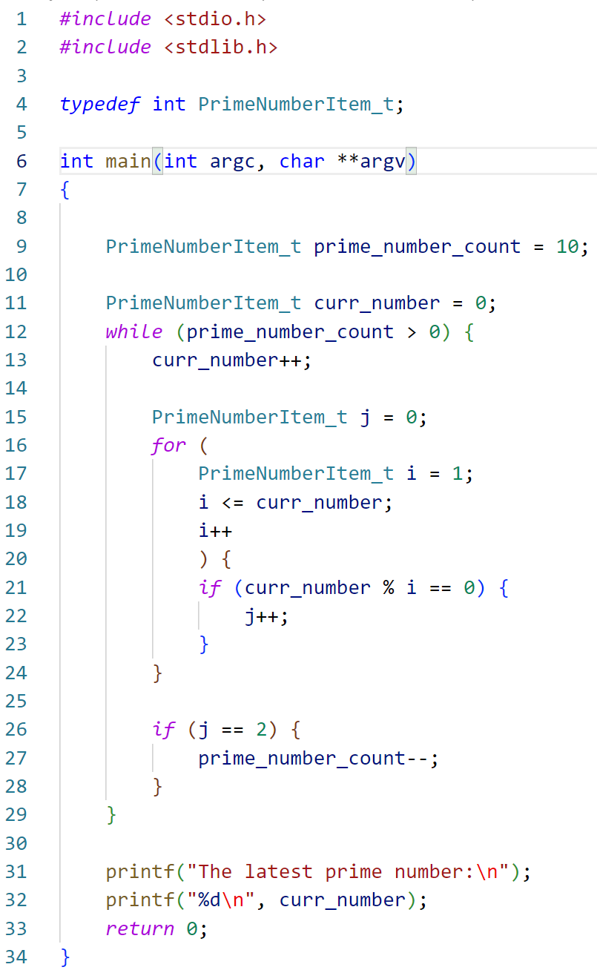
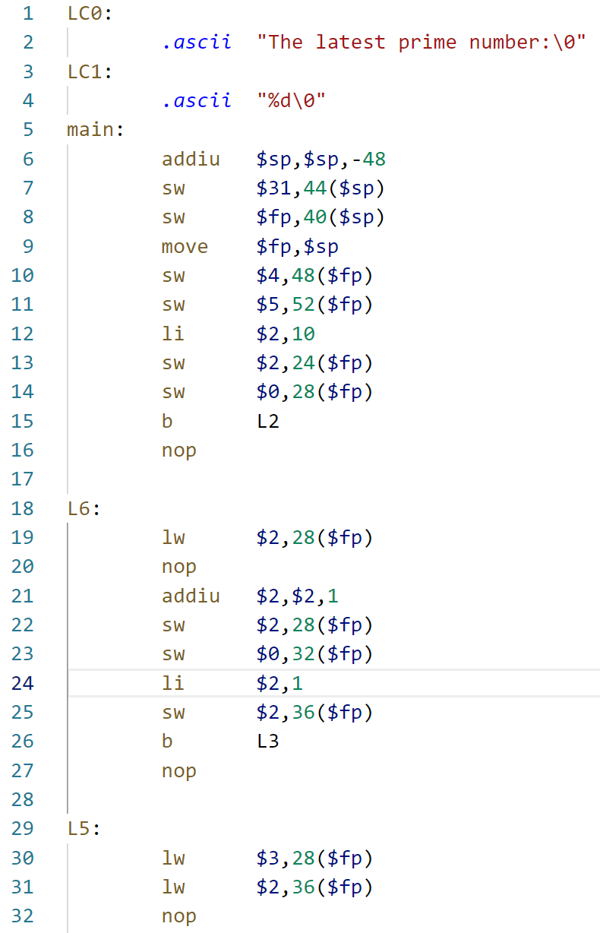
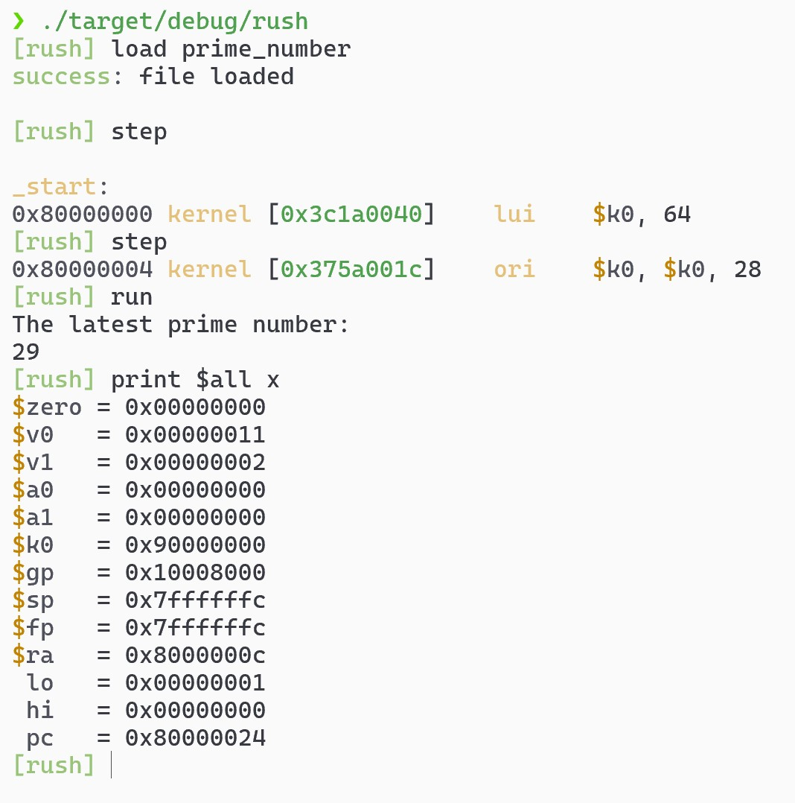
Пример эмуляции ПО реализующего алгоритм поиска простых чисел
Исходный код на Си
Инструкции на языке Ассемблера
Эмуляция в разработанном эмуляторе Rush
Notes:
На данном слайде представлен пример эмуляции алгоритма поиска простых чисел. Слева исходный код на Си, посередине результат его компиляции в ассемблерные инструкции, справа листинг запуска данного ПО в разработанном эмуляторе.

Slide 16
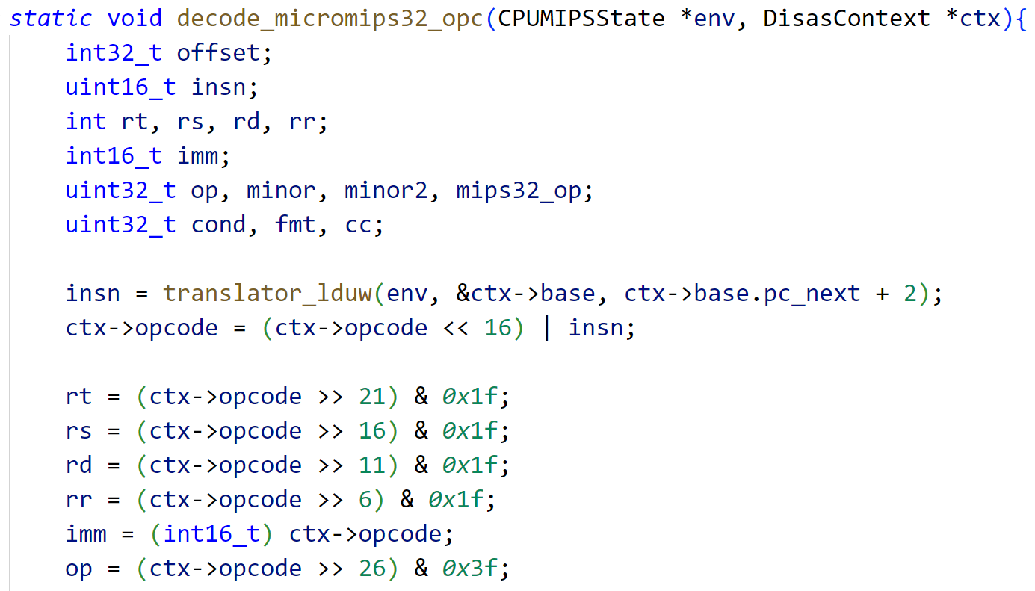
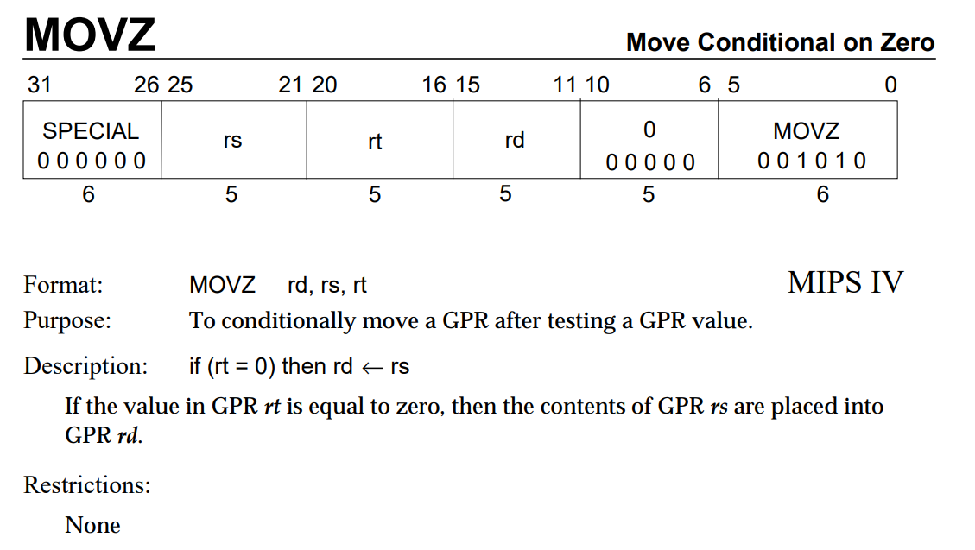
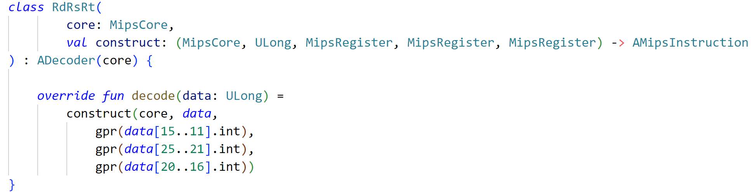
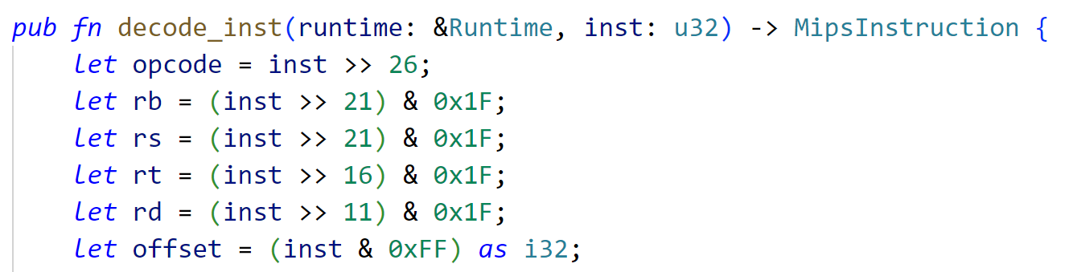
Сравнение вариантов декодирования инструкции MOVZ
Qemu
15 строк
421 символ
Kopycat
9 строк
246 символов
Набирающие популярность средства проектирования ПО позволяют уменьшить количество строк кода, необходимых для описание программной реализации, таким образом снижая трудозатраты разработчика в процессе создания ПО
Rush
7 строк
195 символов
Notes:
Здесь представлено сравнение декодирования инструкции в нескольких эмуляторах. Показано, что набирающие популярность средства проектирования ПО позволяют уменьшить количество строк кода, необходимых для описание программной реализации, таким образом снижая трудозатраты.

Slide 17
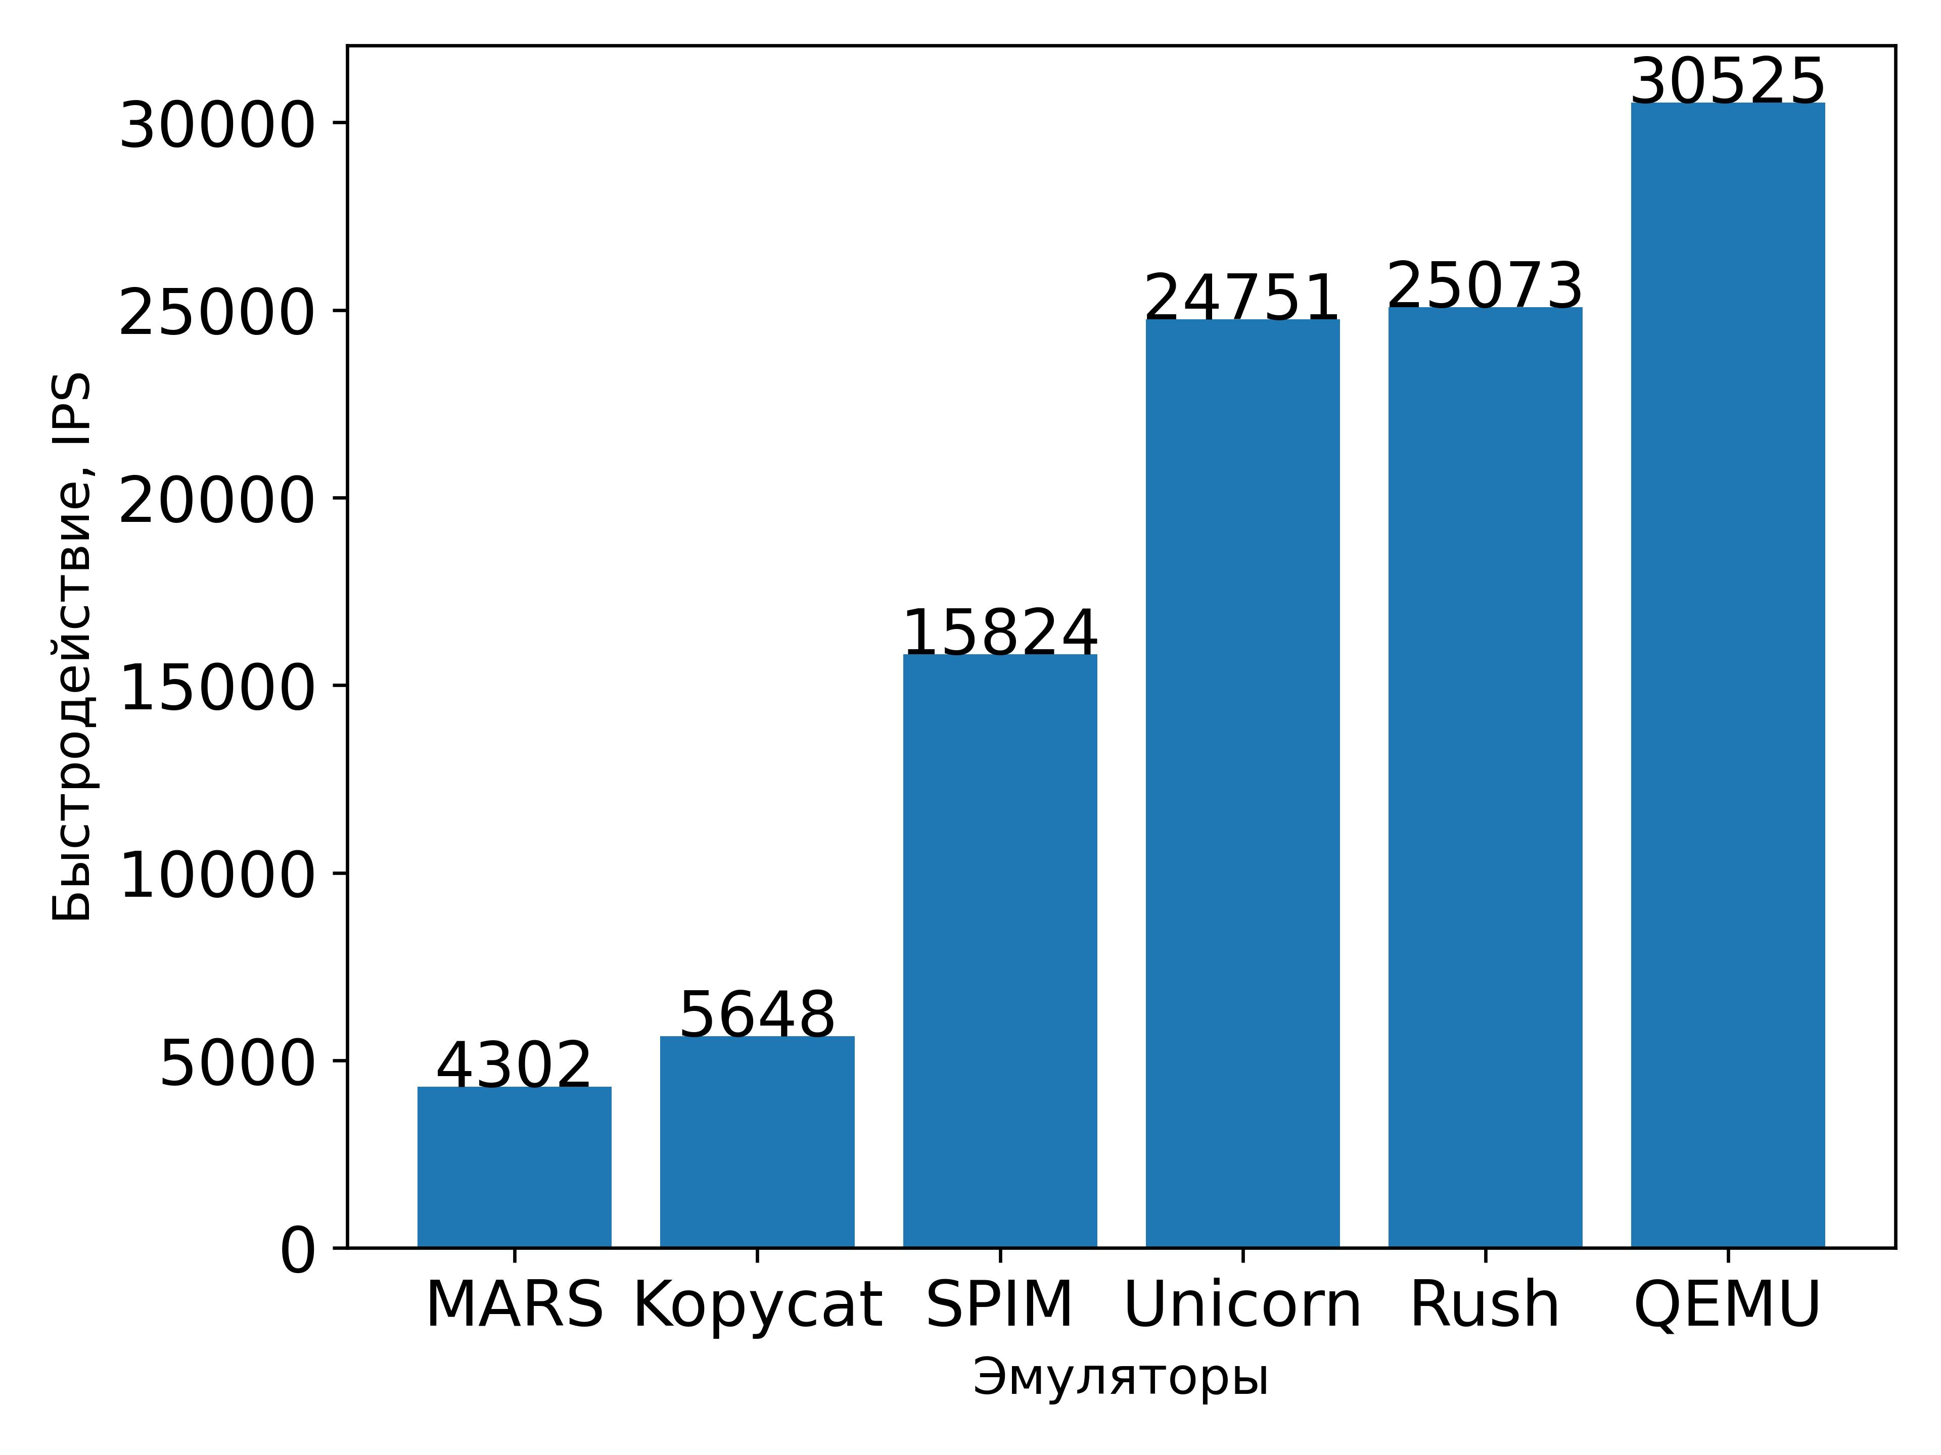
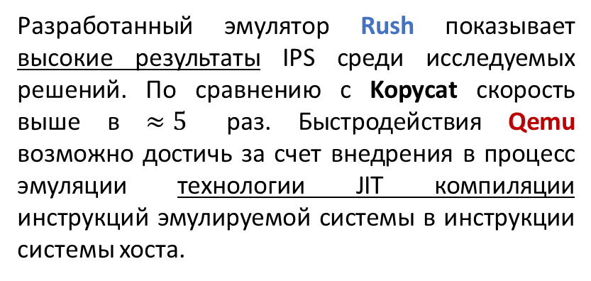
Результаты испытания быстродействия эмуляторов MIPS
Выполнение ПО, реализующего алгоритм поиска простых чисел
IPS (instructions per second - инструкций в секунду) – единица измерения быстродействия процессоров. Приведены средние значения IPS.
Компиляция проводилась с использованием mips-none-elf-gcc 6.3.0
Разработанный эмулятор Rush показывает высокие результаты IPS среди исследуемых решений. По сравнению с Kopycat скорость выше в $≈5$ раз. Быстродействия Qemu возможно достичь за счет внедрения в процесс эмуляции технологии JIT компиляции инструкций эмулируемой системы в инструкции системы хоста.
Использование набирающего популярность средства проектирования ПО Rust позволяет добиться высокого быстродействия эмуляции ядра MIPS по сравнению с аналогами, разработанными с использованием традиционных средств проектирования ПО, таких как C/C++
Notes:
Далее были проведены испытания быстродействия эмуляторов. Разработанный эмулятор показал высокие результаты быстродействия. Использование набирающего популярность средства проектирования ПО Rust позволяет добиться высокого быстродействия эмуляции по сравнению с аналогами.

Slide 18
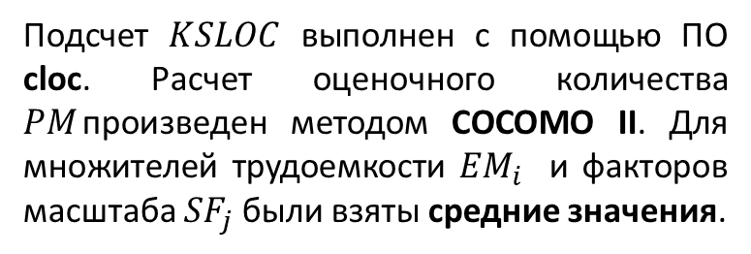
Сравнение трудозатрат на реализацию эмуляторов
Эмулятор | Быстродействие, IPS | Количество тысяч строк исходного кода KSLOC | Оценочное количество человеко-месяцев PM
Qemu | 30525 | 53.2 | 117.9
Rush | 25073 | 34.5 | 78.8
Unicorn | 24751 | 49.8 | 110.9
SPIM | 15824 | 43.1 | 96.9
Kopycat | 5648 | 30.2 | 69.6
MARS | 4302 | 38.3 | 86.9
Подсчет $KSLOC$ выполнен с помощью ПО cloc. Расчет оценочного количества $PM$произведен методом COCOMO II. Для множителей трудоемкости ${EM}_{i}$ и факторов масштаба ${SF}_{j}$ были взяты средние значения.
Оценка количества человеко-месяцев для разработки эмулятора Rush показывает низкие результаты среди исследуемых решений. По сравнению с Qemu оценка трудозатрат меньше на 40%. Чем новее использованное средство проектирование ПО, тем меньше трудозатрат требуется разработчику для реализации эмуляции ядра MIPS.
Использование набирающего популярность средства проектирования ПО Rust позволяет добиться уменьшения трудозатрат, необходимых для реализации составляющих эмулируемой системы, по сравнению с традиционными средствами проектирования ПО, такими как C/C++
Notes:
Затем проведен подсчет трудозатрат. Разработанный эмулятор показал низкие результаты оценки человеко-месяцев. Таким образом, использование средства проектирования ПО Rust позволяет добиться уменьшения трудозатрат, необходимых для реализации составляющих эмулируемой системы.

Slide 19
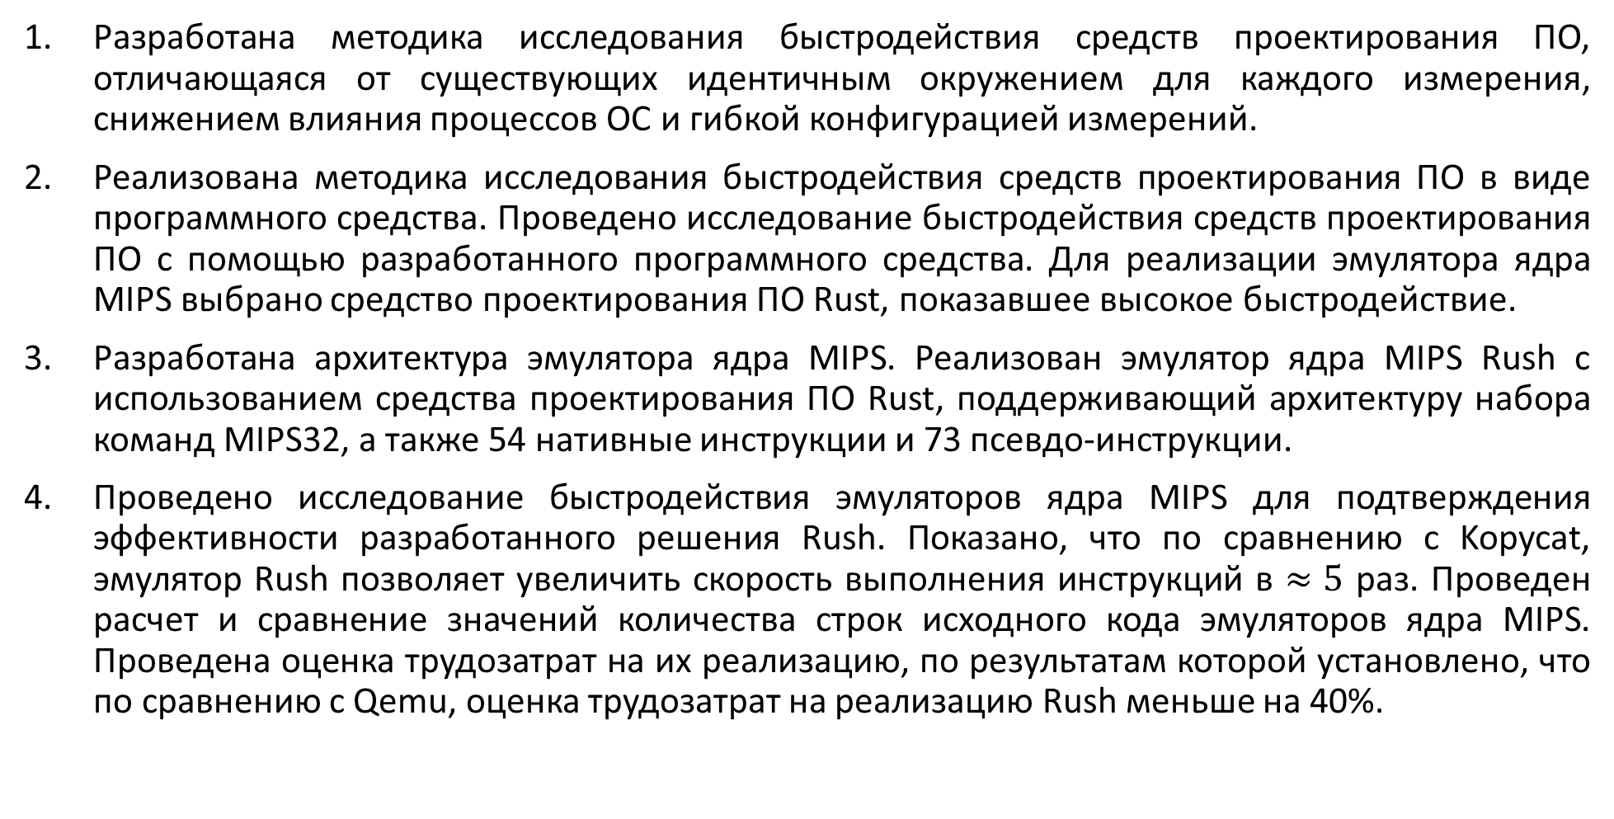
Результаты работы
Разработана методика исследования быстродействия средств проектирования ПО, отличающаяся от существующих идентичным окружением для каждого измерения, снижением влияния процессов ОС и гибкой конфигурацией измерений.
Реализована методика исследования быстродействия средств проектирования ПО в виде программного средства. Проведено исследование быстродействия средств проектирования ПО с помощью разработанного программного средства. Для реализации эмулятора ядра MIPS выбрано средство проектирования ПО Rust, показавшее высокое быстродействие.
Разработана архитектура эмулятора ядра MIPS. Реализован эмулятор ядра MIPS Rush с использованием средства проектирования ПО Rust, поддерживающий архитектуру набора команд MIPS32, а также 54 нативные инструкции и 73 псевдо-инструкции.
Проведено исследование быстродействия эмуляторов ядра MIPS для подтверждения эффективности разработанного решения Rush. Показано, что по сравнению с Kopycat, эмулятор Rush позволяет увеличить скорость выполнения инструкций в $≈5$ раз. Проведен расчет и сравнение значений количества строк исходного кода эмуляторов ядра MIPS. Проведена оценка трудозатрат на их реализацию, по результатам которой установлено, что по сравнению с Qemu, оценка трудозатрат на реализацию Rush меньше на 40%.
Notes:
Результаты работы:
Разработана методика исследования быстродействия средств проектирования ПО
Реализована методика исследования быстродействия в виде программного комплекса. Проведено исследование быстродействия средств проектирования ПО, по результатам которого выбрано средство для реализации эмулятора ядра MIPS
Спроектирована архитектура эмулятора ядра MIPS. Реализован эмулятор Rush с использованием средства проектирования ПО Rust.
Проведено исследование быстродействия эмуляторов ядра MIPS. Показано, что по сравнению с Kopycat, эмулятор Rush позволяет увеличить скорость выполнения инструкций в $≈5$ раз. Проведена оценка трудозатрат на реализацию эмуляторов, по результатам которой установлено, что по сравнению с Qemu, оценка трудозатрат на реализацию Rush меньше на 40%.

Slide 20
Публикации за время обучения в магистратуре
Andrey Vlasov, Aleksey Gladkikh and Kirill Kutaev: Application of Modern Programming Languages in solving the Problem of Emulator Development for Embedded Systems. Lecture Notes in Networks and Systems, 2024. (Scopus)
Кутаев К.С., Титов А.С. Методика динамического изменения последовательности выполнения процессорных инструкций в эмуляторе для тестирования встраиваемого программного обеспечения, управляемого прерываниями // Промышленные АСУ и контроллеры. – 2024. – № 3. – С. 3-18. (ВАК)
Кутаев К.С., Титов А.С. Изменение поведения программы путём внесения модификации в последовательность выполнения процессорных инструкций в эмулируемой среде // Безопасные информационные технологии : Сборник трудов Двенадцатой международной научно-технической конференции, Москва, 30 октября – 03 ноября 2023 года. – Москва: Московский государственный технический университет имени Н.Э. Баумана (национальный исследовательский университет) (Москва), 2023. – С. 42-46. (РИНЦ)
Гладких А. А., Гараев А. В., Чернышов Д. Д., Кутаев К.С. Анализ беспроводных протоколов передачи данных // Технологии инженерных и информационных систем. – 2023. – № 4. – С. 3-21. (РИНЦ)
Кутаев К. С., Захарова В. О., Латыпова В. А., Муравьев К. А. Анализ защищенности клиент-серверных приложений от атаки BEAST // Технологии инженерных и информационных систем. – 2022. – № 3. – С. 46-52. – EDN HQGQCO. (РИНЦ)
Notes:
За время обучения были выпущены публикации. И них несколько непосредственно по результатам проведенной работы.

Slide 21
Благодарю за внимание!
Notes:
Благодарю за внимание. Доклад окончен, готов ответить на ваши вопросы.

Slide 22
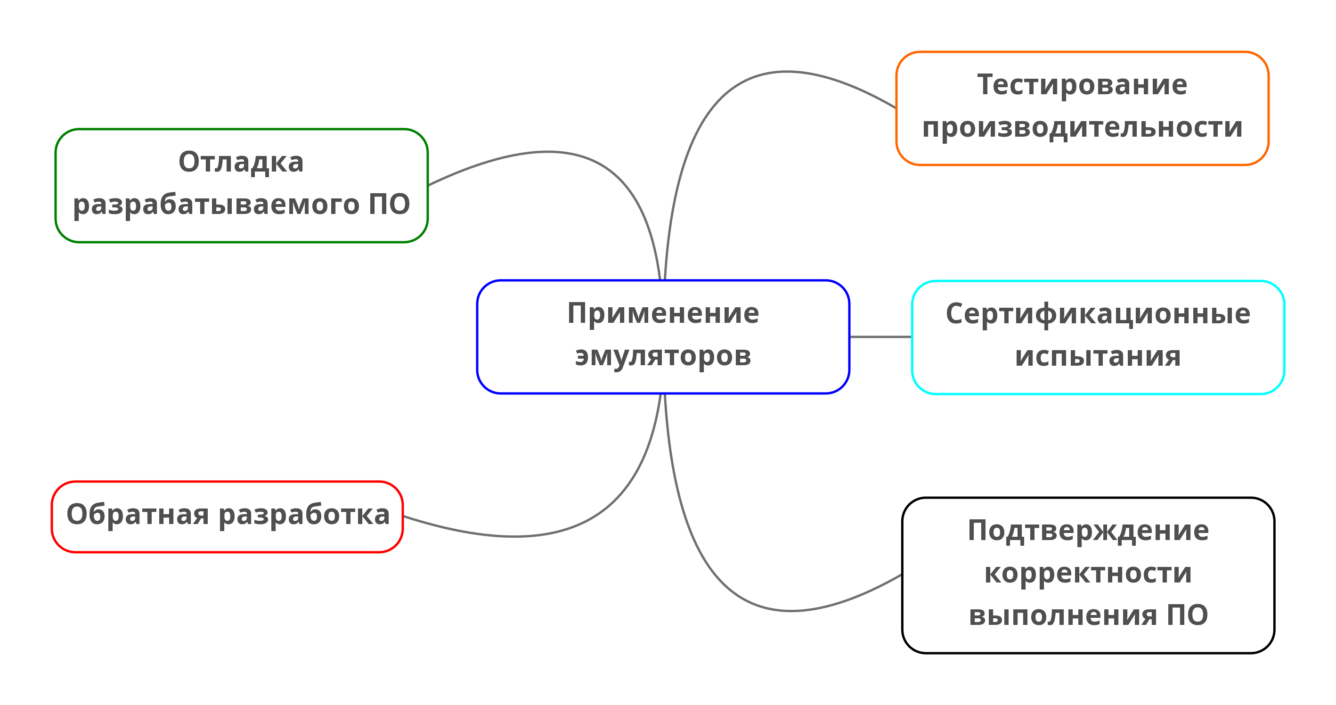
Области применения эмуляторов

Slide 23
Методика исследования быстродействия средств проектирования ПО
Разработка ПО, реализующего идентичные алгоритмы с использованием базовых синтаксических конструкций средства проектирования ПО и идентичного интерфейса передачи входных данных
Генерация случайных входных данных в заданных диапазонах
Запуск контейнера с образом ОС и окружением для исследуемых средств проектирования ПО
Старт отсчета времени
Запуск выполнения алгоритма
Окончание отсчета времени
Повторение пунктов 3 – 7 для других исследуемых средств проектирования ПО
Повторение пунктов 2 – 8 для заданное количество раз
Вычисление среднего арифметического скорости выполнения
Построение графика сравнения быстродействия

Slide 24
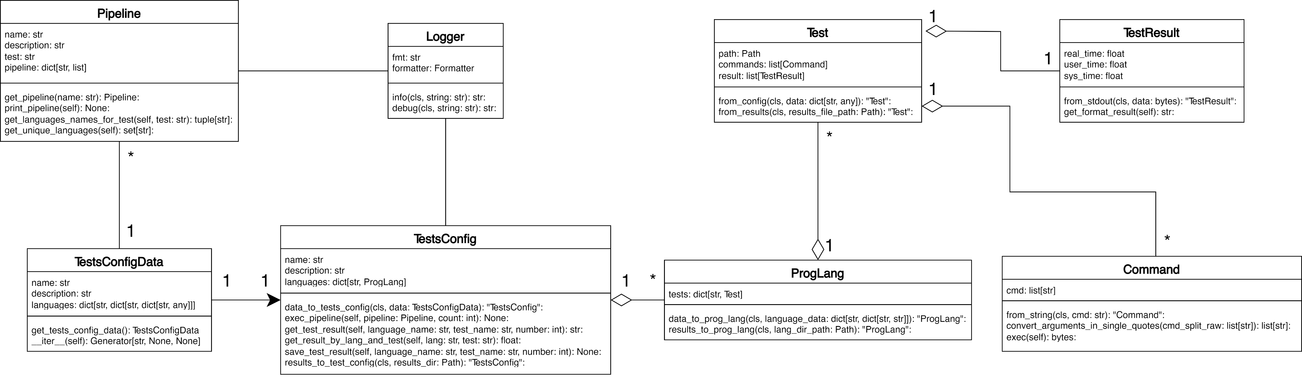
Диаграмма классов ПО для исследования быстродействия

Slide 25
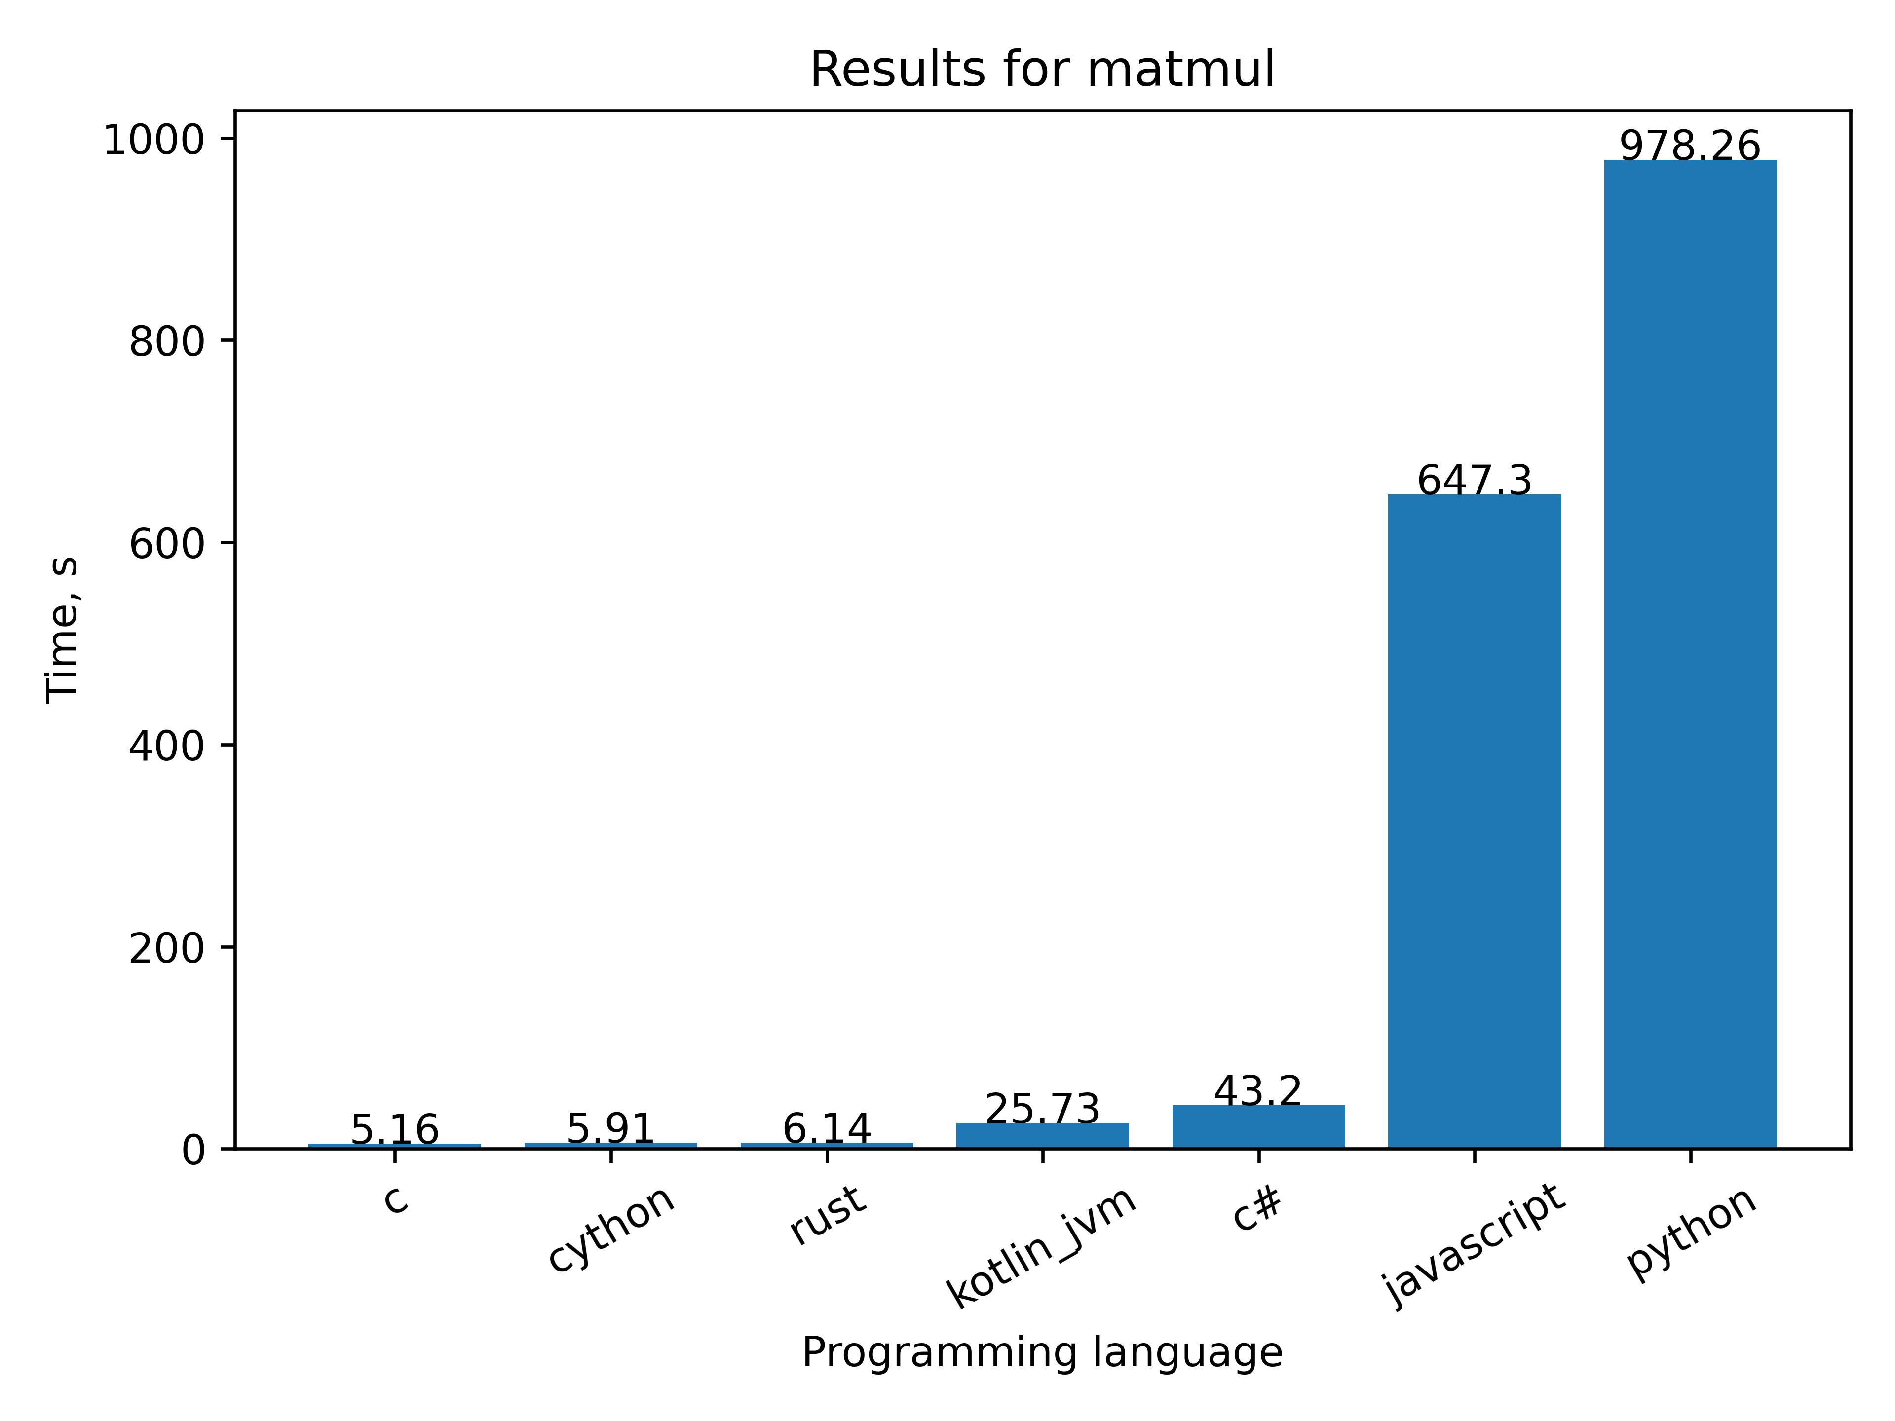
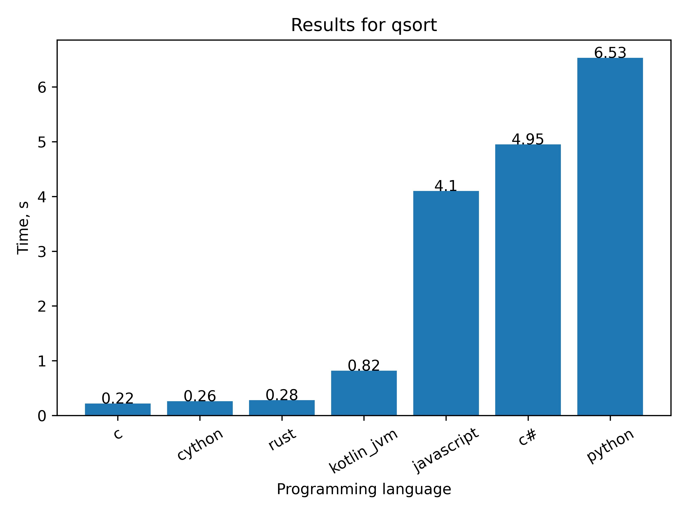
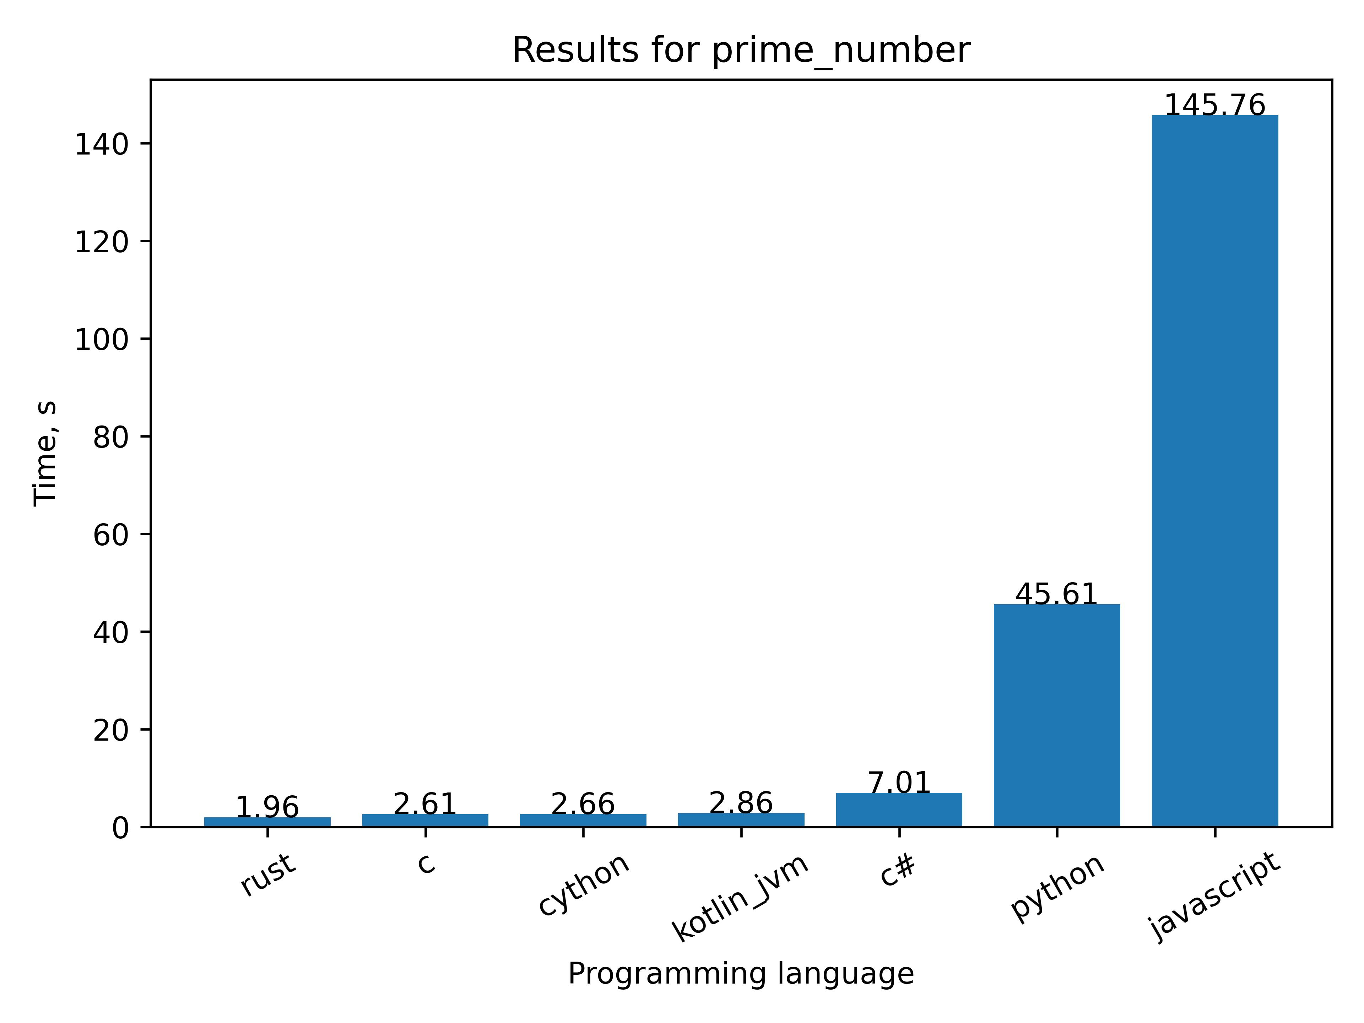
Результаты исследования быстродействия средств проектирования ПО
Алгоритм умножения матриц
Алгоритм «Быстрая сортировка»
Алгоритм поиска простых чисел

Slide 26
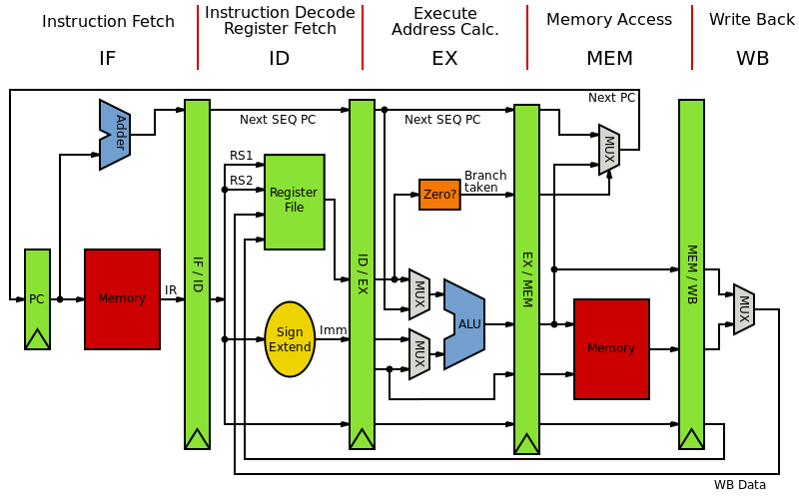
MIPS
MIPS - система команд и микропроцессорных архитектур, построенных по принципу RISC систем.
Применяется во встраиваемых системах различного назначения: промышленное, полиграфическое и телекоммуникационное оборудование, автомобили, игровые консоли.

Slide 27
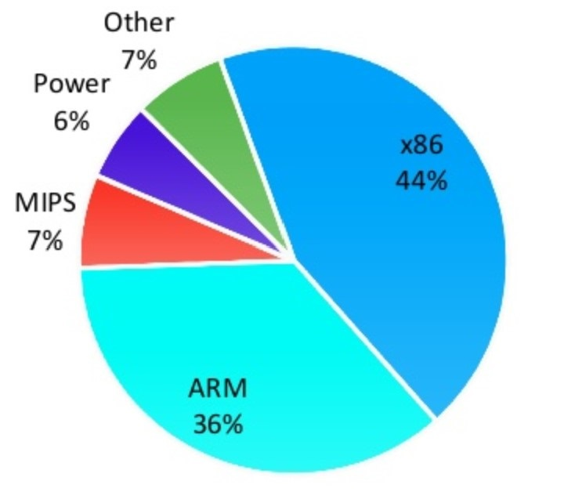
Выбор MIPS
Выше полнота документирования дерева декодирования инструкций, по сравнению с ARM и x86 процессорными архитектурами.
Распространенность в производстве встраиваемых систем. Является 3-ей по популярности процессорной архитектурой по результатам исследования 2016 года

Slide 28
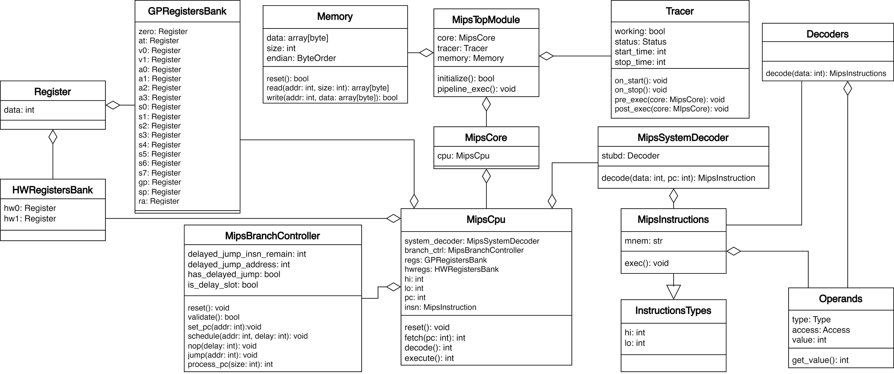
Диаграмма классов эмулятора ядра MIPS

Slide 29
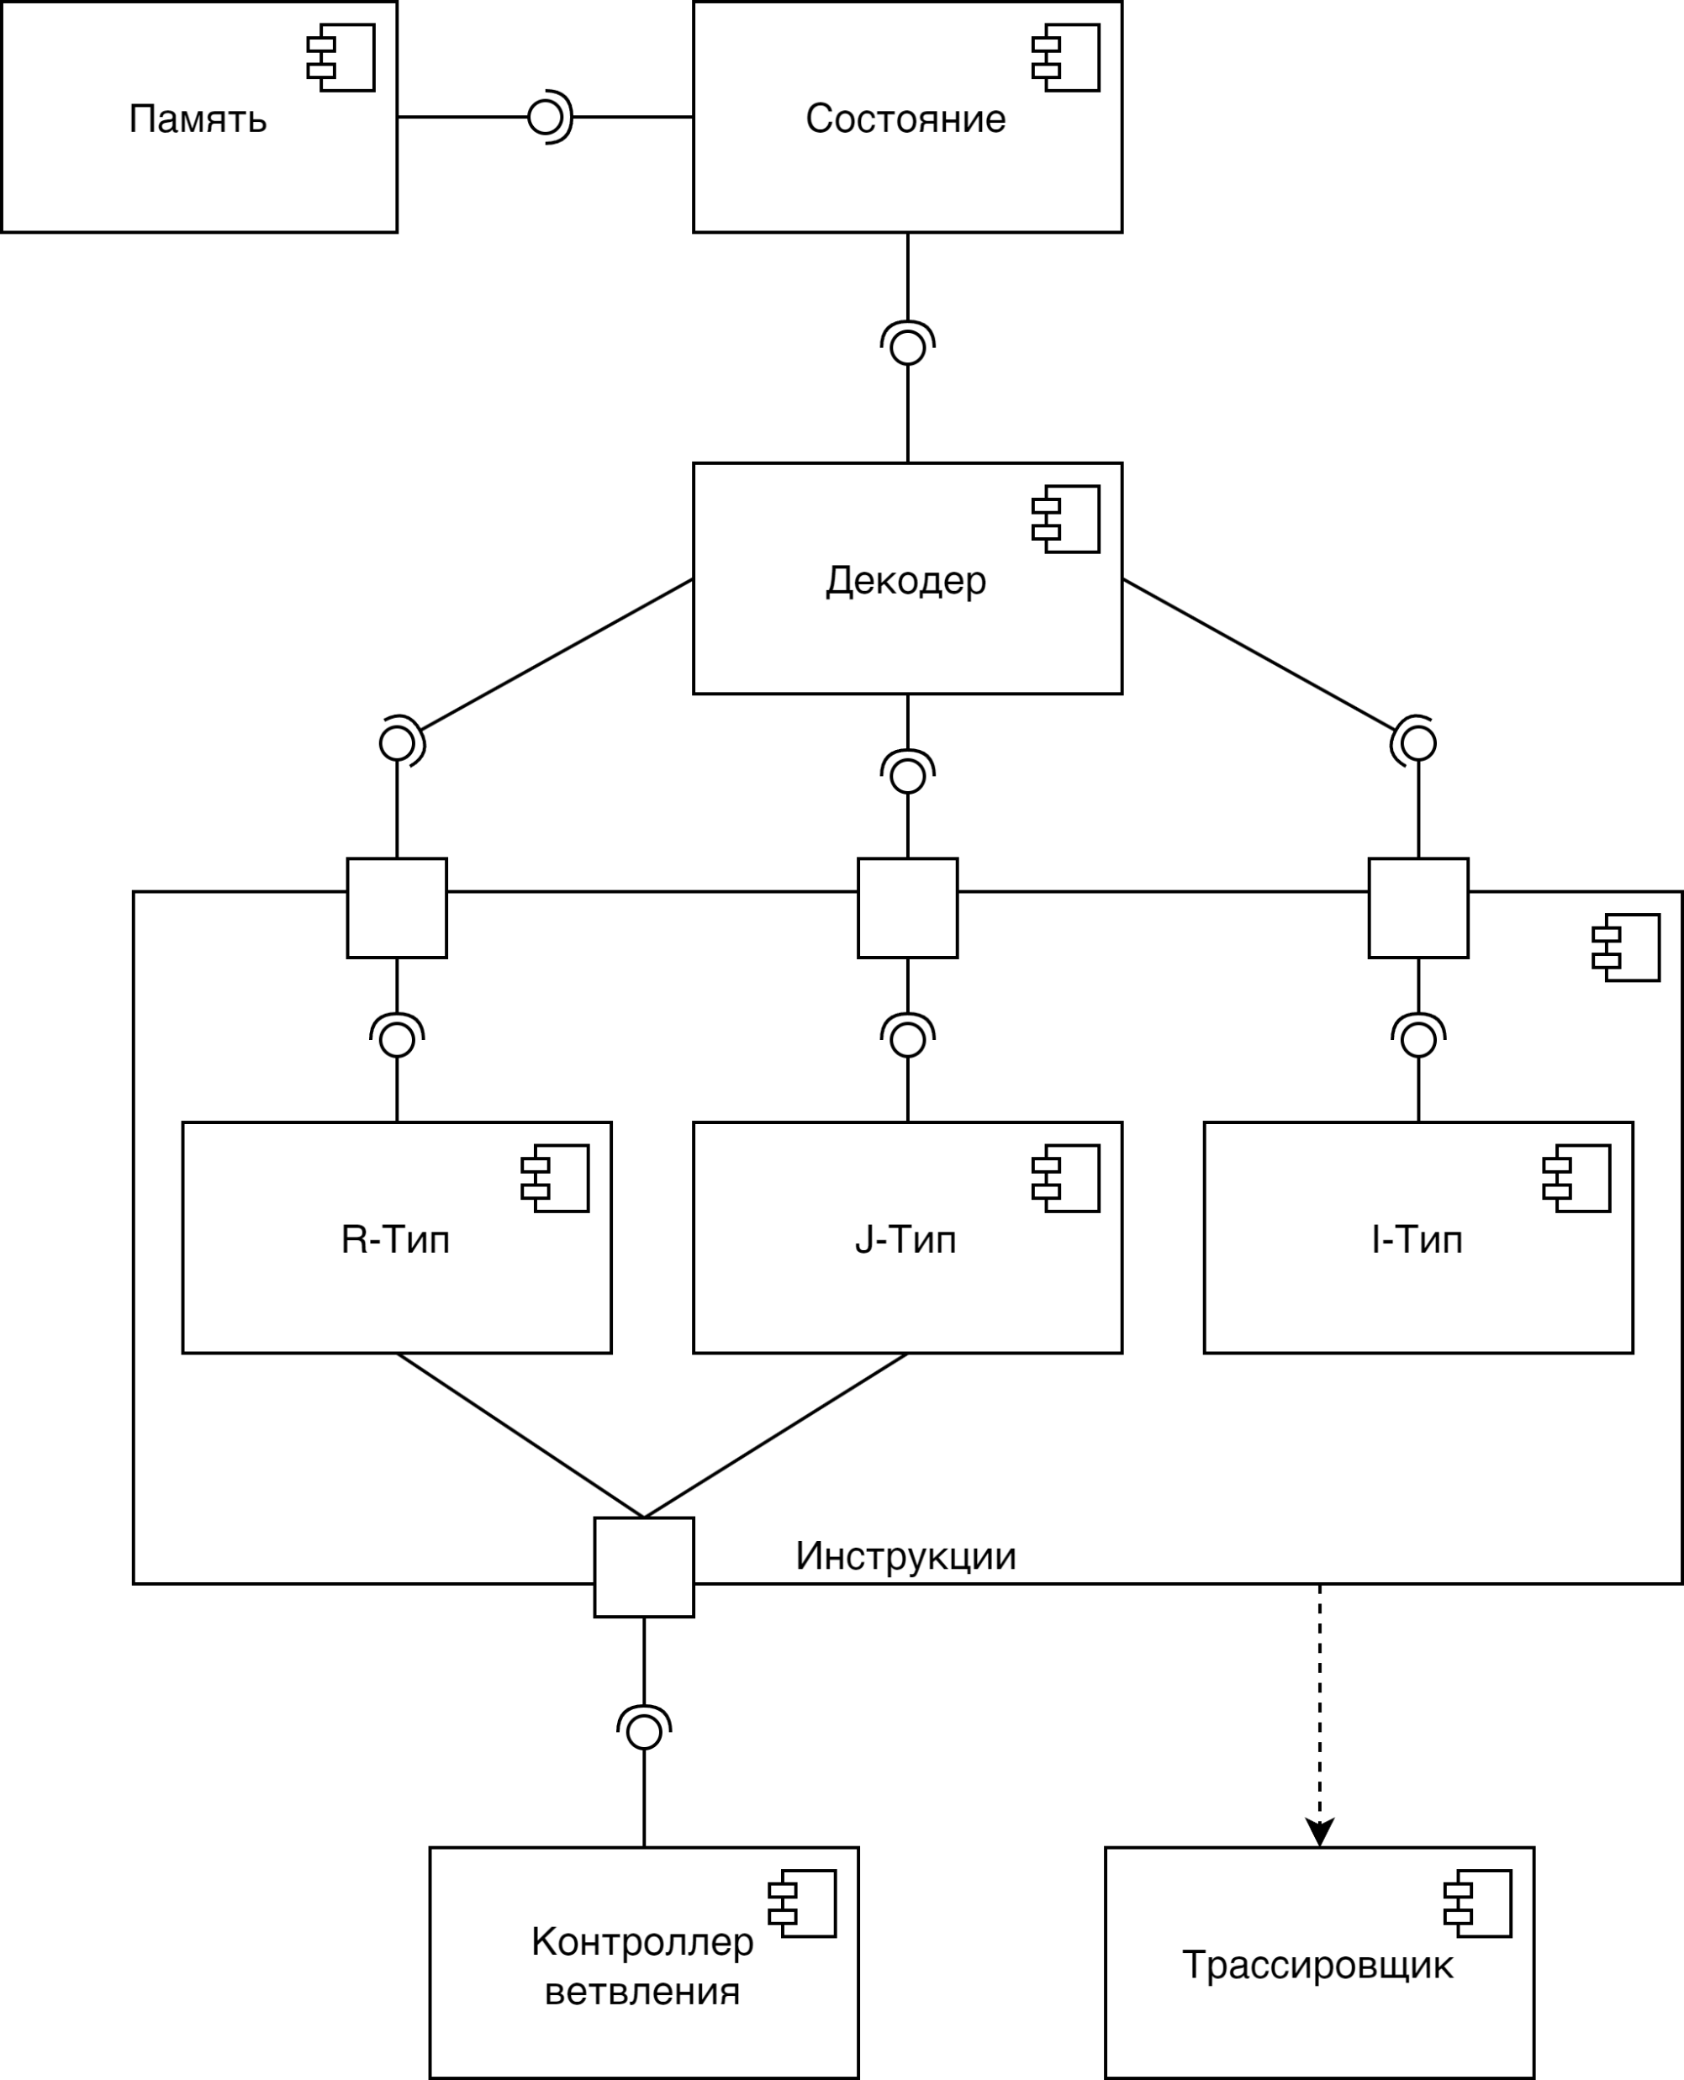
Диаграмма компонентов эмулятора ядра MIPS

Slide 30
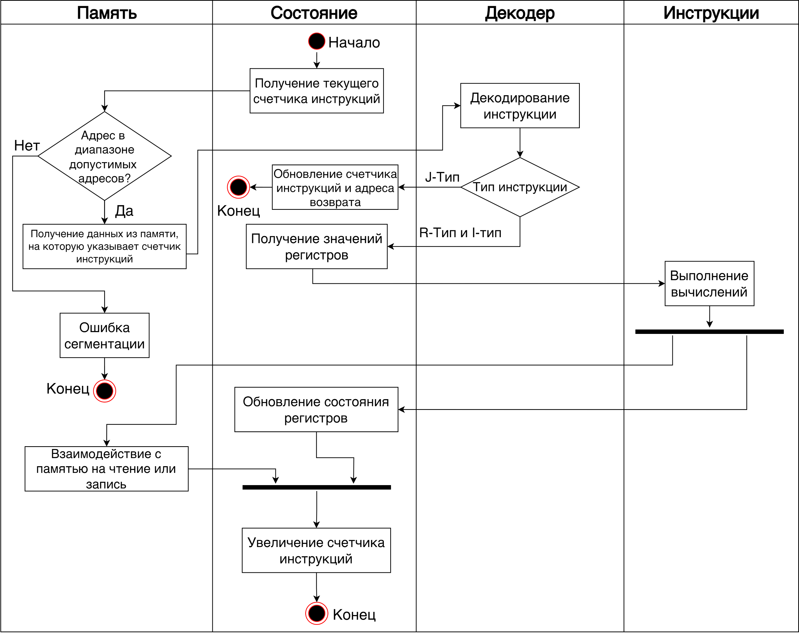
Диаграмма деятельности эмулятора ядра MIPS

